Slide 1
“Voces por la memoria” – “Un Experimento hacia el encuentro”.
Propuesta de co-creación entre
José Gabriel Macías Toro, Nicolás Chacón Calvo,
y Moravia City Rappers .
Profesionalización Licenciatura en Artes Plásticas
Universidad de Antioquia

Slide 2
objeto de investigación.
Ejecutar un proyecto de co-creación artística entre Moravia City Rappers, jóvenes músicos del barrio Moravia en Medellín y los estudiantes de la Profesionalización Licenciatura en Artes Plásticas de la Universidad de Antioquia, José Gabriel Macías Toro y Nicolás Chacón Calvo.

Slide 3
objeto de investigación.
Ejecutar un proyecto de co-creación artística entre Moravia City Rappers, jóvenes músicos del barrio Moravia en Medellín y los estudiantes de la Profesionalización Licenciatura en Artes Plásticas de la Universidad de Antioquia, José Gabriel Macías Toro y Nicolás Chacón Calvo.

Slide 4
Mediante una práctica artística abordada de forma individual y otra bajo el consenso colectivo, se realizarán una serie de piezas y una propuesta en gran formato compuestas por carteles gráficos, que promuevan reflexiones y evidencien desde la acción, lo enriquecedoras y necesarias que resultan las diversidades y aptitudes de cada individuo para la construcción de un proyecto comunitario incluyente, transformando con la transmisión mutua de conocimientos, imaginarios de totalitarismo, encontrando quizás, posibilidades comunes que puedan generar agenciamientos en los participantes.

Slide 5
Objetivo General
Ejecutar un proceso de co-creación implementando métodos propios de las prácticas artísticas y pedagógicas en pro de generar reflexiones y posibles acciones, en torno a que la diversidad de puntos de vista y aptitudes resultan fundamentales para alcanzar una construcción comunitaria incluyente.

Slide 6
Objetivos específicos.
Objetivo 1
Ejecutar individualmente una práctica artística que pueda generar reflexiones en torno a la valía de la diversidad en las ideas y aptitudes para una colectividad.

Slide 7
Objetivo 2
Ejecutar una práctica artística colaborativa mediante el intercambio de reflexiones, conocimientos y experiencias de los participante.
.

Slide 8
Objetivo 3
Caracterizar el estado inicial y final del arte, mediante una encuesta construida y propuesta por los participantes, allí se consignarán respuestas individuales en torno a los interrogantes surgidos por el objeto de estudio de la investigación.
Los mediadores realizarán una planeación antes de cada encuentro con comunidad en la que se establezca la intención del encuentro y una posible metodología de acción. Al finalizar el encuentro los mediadores registrarán lo sucedido en el territorio mediante un Experienciario que permitirá contrastar lo planeado y lo acontecido.

Slide 9
Los imaginarios personales y colectivos registrados en las caracterizaciones, planeaciones y experienciarios de los participantes y las transformaciones de estos durante el proyecto, servirán de parámetros para la medición cualitativa y cuantitativa.
Nota: De cada objetivo se realizarán socializaciones colectivas.

Slide 10
Problema Central
Abordado desde las prácticas artísticas y pedagógicas, el problema de investigación puede ser delimitado dentro de las siguientes preguntas:
¿Mediante la ejecución de prácticas artistas es posible comprobar que la diversidad de puntos de vista y aptitudes individuales son necesarias para construir comunidades incluyentes?
¿Es posible desde las diferencias individuales encontrar caminos hacia una construcción comunitaria?
“Cada ser humano tiene una combinación única de inteligencia. Éste es el desafío educativo fundamental.”
Howard Gardner

Slide 11
Todos los seres humanos somos inteligentes de alguna manera, desde la pluralidad y la diferencia, ser conscientes de esto puede llevar a la comprensión del otro, dando pautas para construir una propuesta comunitaria incluyente.

Slide 12
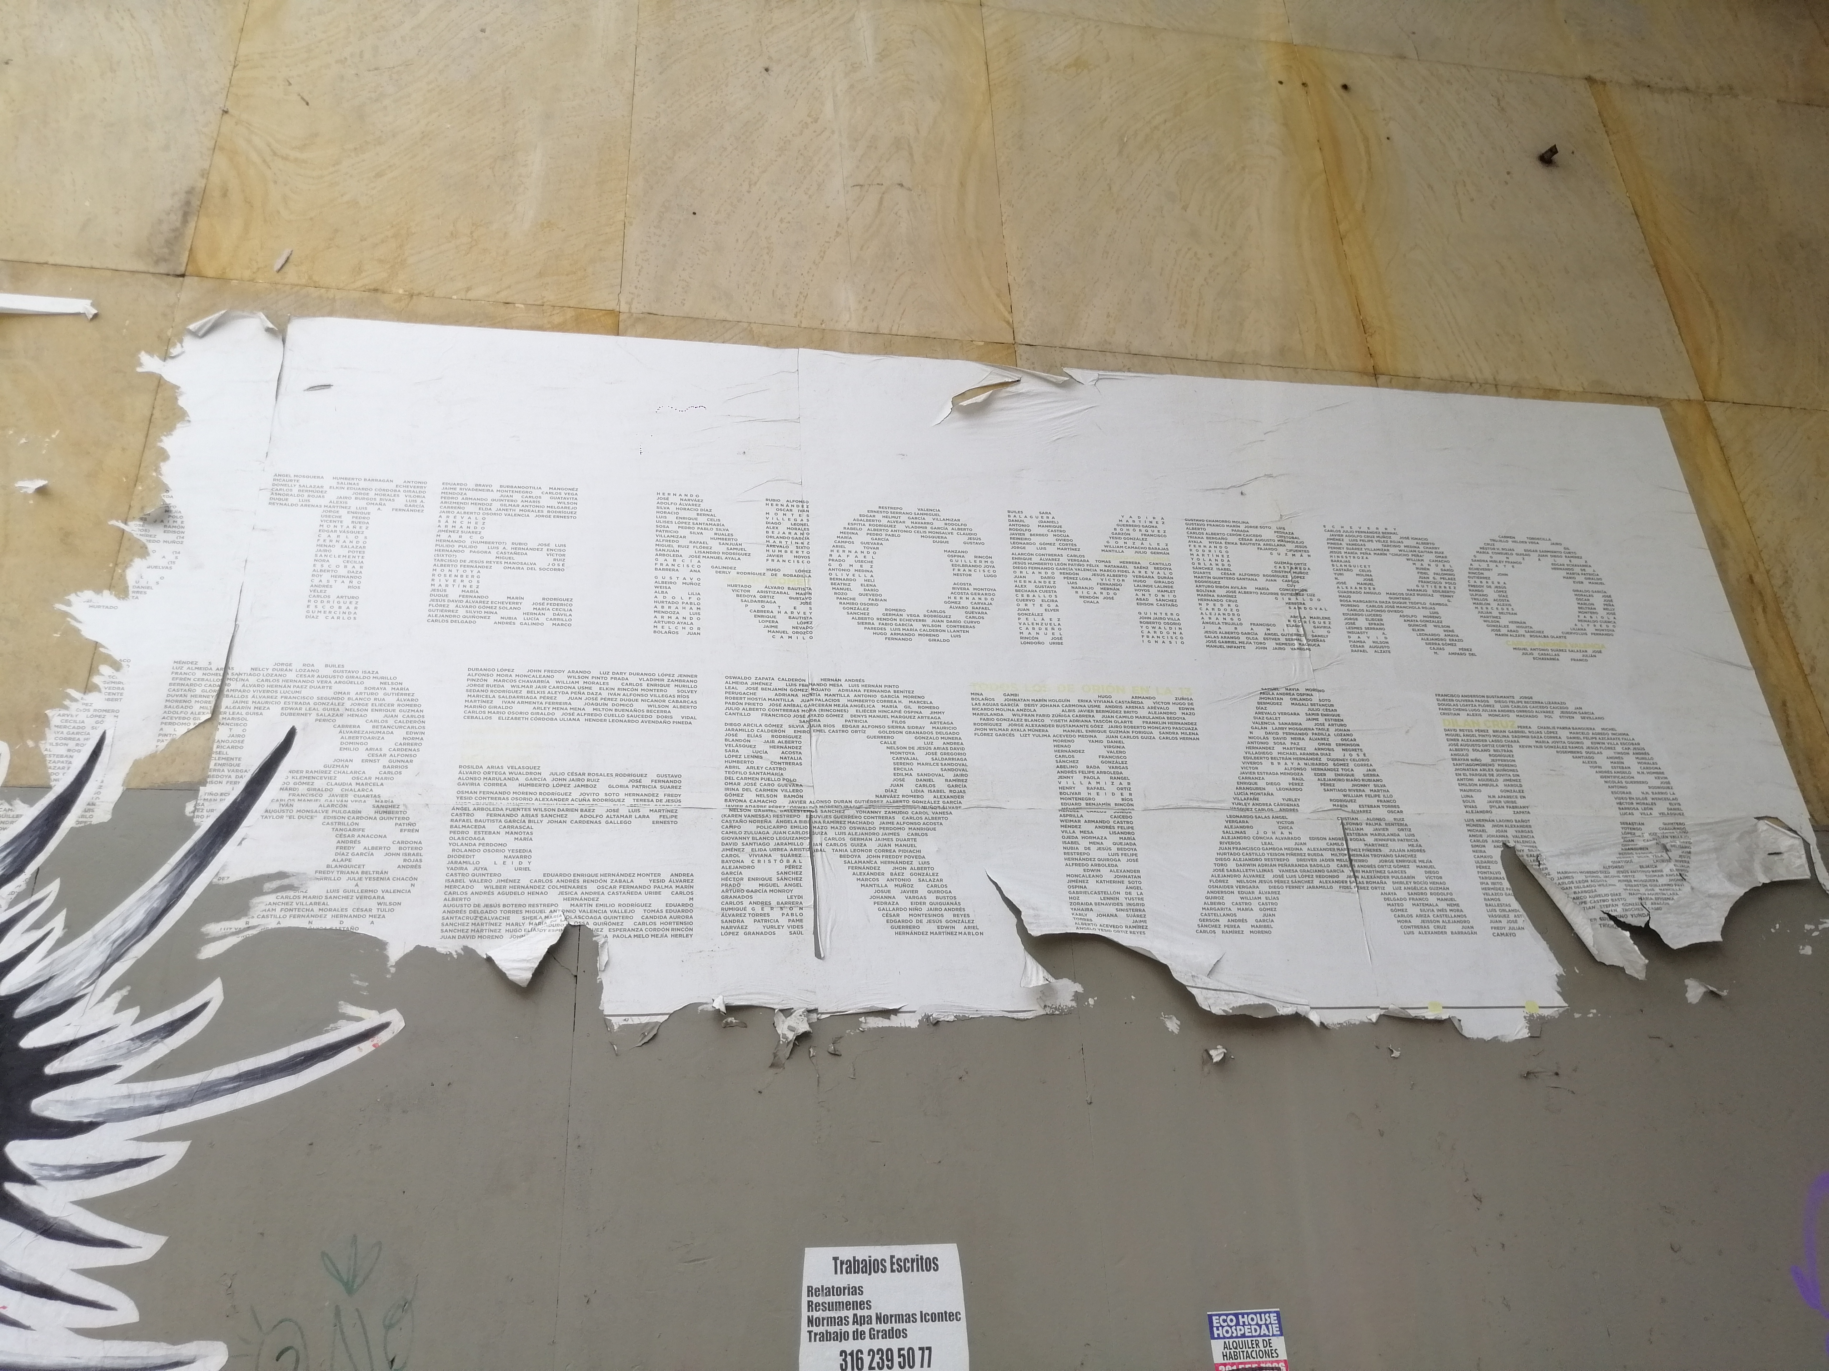

Slide 13
Colombia mata a quienes practican la democracia en las regiones.
En Colombia se puede morir por defender una reserva natural, oponerse a un puerto, ser LGTBI o dejar las armas. El problema es más profundo de lo que sugieren las cifras de muertos, dice a DW Stefan Peters, de CAPAZ.

Slide 14
...Las víctimas son personas que defienden los derechos humanos de sus comunidades, personas que rechazan proyectos de extracción mineral que van en detrimento del medio ambiente, o aquellos que piden una distribución más justa de la tierra, y también los excombatientes de las FARC. En resumen, los ciudadanos que practican la democracia en las regiones son estigmatizados, perseguidos y asesinados. La violencia pone en riesgo el Acuerdo de Paz, y la paz misma en el país.
Cadena “Deutsche Welle (DW Made for minds).” 14 de enero de 2021 Asesinatos de líderes sociales: Colombia mata a quienes practican la democracia en las regiones.
https://www.dw.com/es/asesinatos-de-l%C3%ADderes-sociales-colombia-mata-a-quienes-practican-la-democracia-en-las-regiones/a-56218920

Slide 15
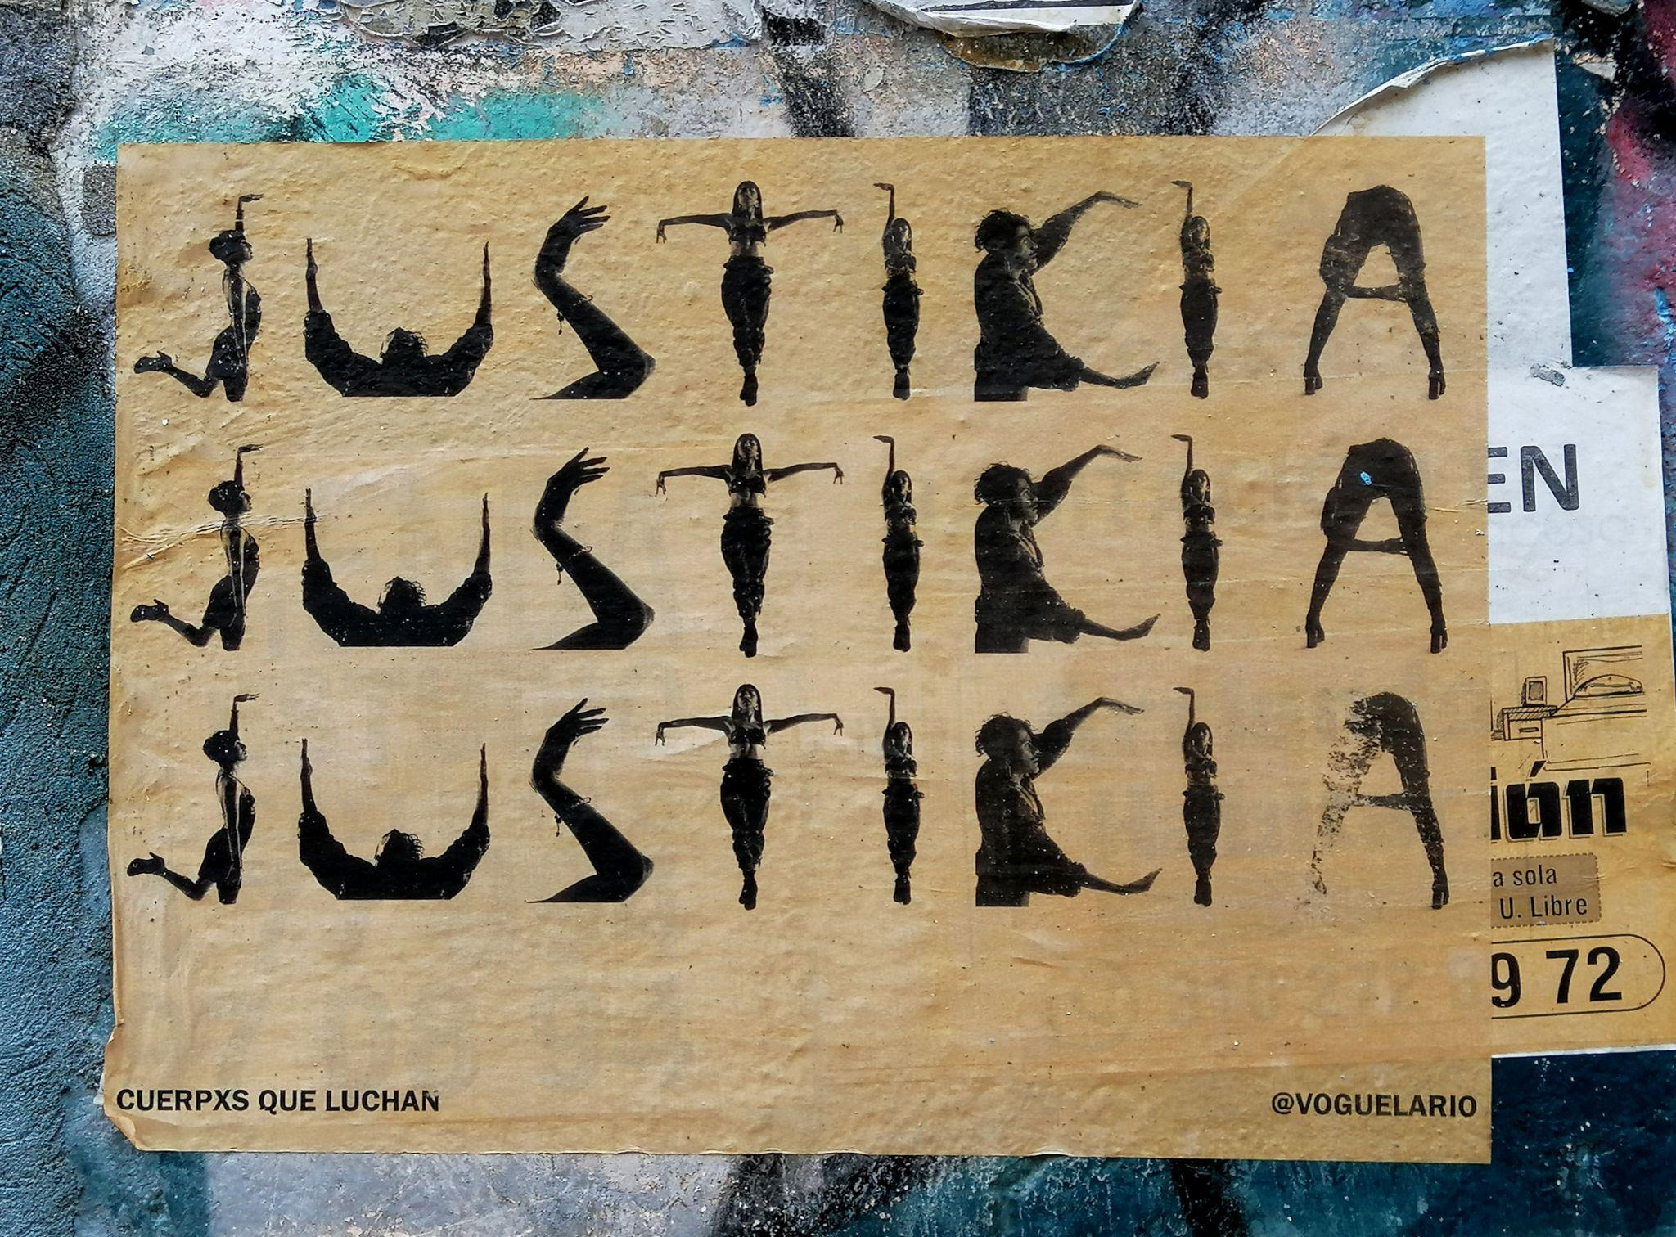

Slide 16
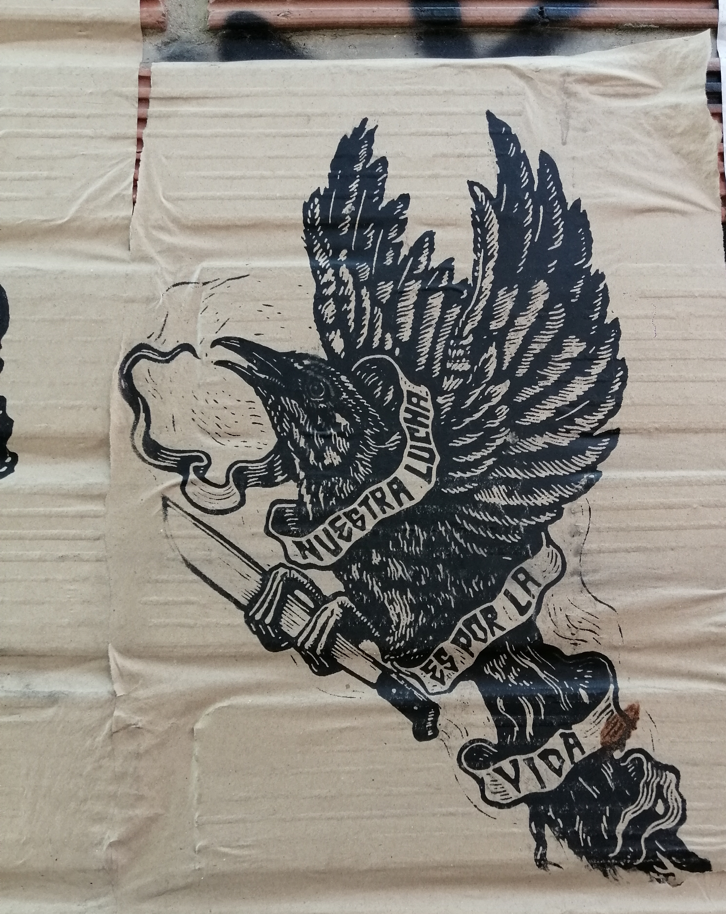

Slide 17
Nos es difícil pensar que esta investigación plantee una respuesta única y verídica al paradigma generalizado que las diferencias humanas representan dificultades para la construcción de comunidad, sobre todo porque las construcciones comunitarias generalmente están fundamentadas en intereses particulares que desencadenan en autoritarismos, sistemas que tachan de contrincantes a quienes piensen de forma divergente.
Consecuencias si no se resuelve.

Slide 18
Por medio de prácticas educativas tradicionales ejercidas en ambientes cotidianos, enseñadas y replicadas una y otra vez, se han normalizado sistemas de control o de ejercer poder sobre el otro: el bulling, las amenazas, la violencia, la invalidación o anulación del pensamiento distinto, implementan la exclusión y la negación, como métodos de segregación a la hora de imponer comunidad.

Slide 20
Hacia una pedagogía del encuentro.
Permitirnos experimentar, intentar, caminar o emprender procesos comunitarios mediante la implementación de prácticas artísticas, es posibilitar la apertura, el intercambio de reflexiones y acciones personales y colectivas, libres, auténticas y autónomas nutridas por las subjetividades y habilidades individuales.

Slide 21
La pedagogía que planteamos para el desarrollo del proyecto es una pedagogía del encuentro, del hallazgo, un experimento pedagógico que tiene en cuenta el diálogo a partir de las diferencias, proponiendo generar acuerdos, encuentros, hallazgos que enruten hacia una construcción comunitaria que tenga en cuenta todos los puntos de vista, que realmente sea incluyente.

Slide 22
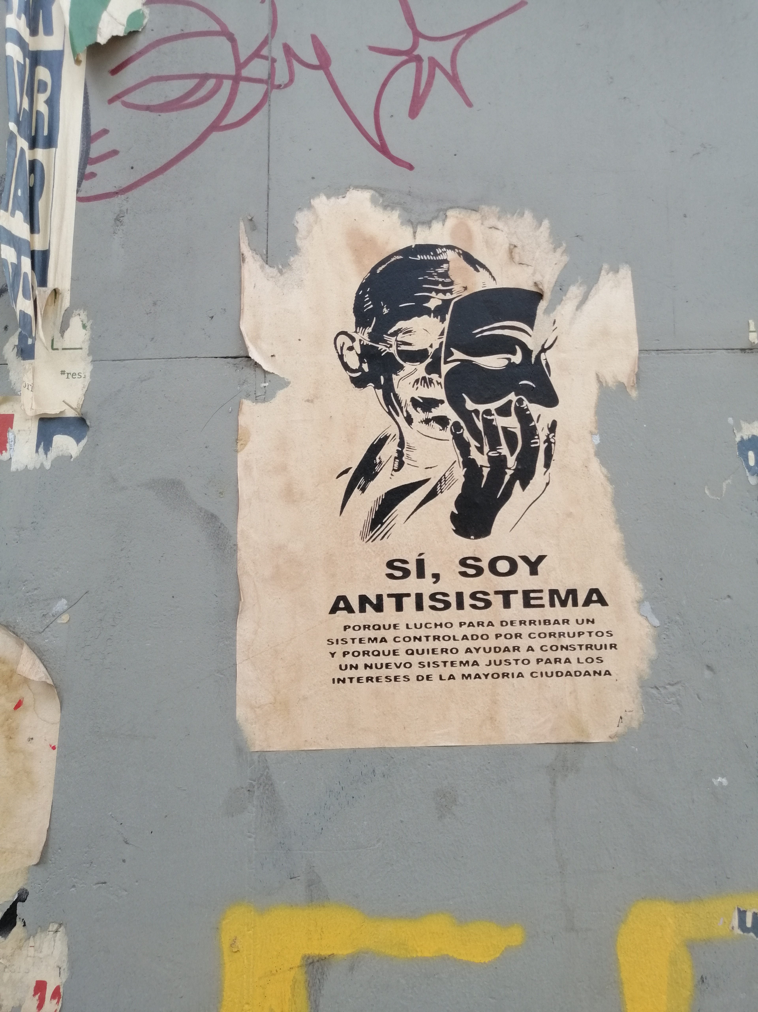

Slide 23
Contexto de desarrollo de la investigación.
Esta investigación se desarrollará con personas entre los 17 y 40 años de edad, que hacen música urbana con contenido social en el barrio Moravia en Medellín.
Nota: Si bien, el modelo pedagógico propuesto con esta investigación es realizado en co-creación con una comunidad específica, puede adaptarse a distintas comunidades teniendo en cuenta sus contextos específicos.

Slide 24
Moravia, transformación y Repetición.
Dicen fuentes cercanas al barrio Moravia que el sector es uno de los que más genera ganancias a nivel económico a la ciudad, por ser punto estratégico de movilidad, también por los talleres de maquiladoras (copias de tennis y ropa generalmente) que funcionan allí y por los centros de acopio de reciclaje que ocupan varias de sus calles.
Hasta el año 2006, por su situación de informalidad el barrio no aparecía en los mapas de la ciudad, entre 1977 y 1984 fue basurero municipal a cielo abierto y lugar de vivienda para familias desplazadas, quienes poco a poco empezaron a ver aparecer en el paisaje una montaña olorosa que antes no existía, “medía más de 30m de altura,

Slide 25
llena de basura” dice doña Cecilia o como la conocen en el barrio Mamá Chila, lideresa social “al principio nosotros fuimos los primeros en comprar casa, compramos una finquita, en esa época se veía el río y todo verde, después empezó a crecer la montaña de basura, a llegar la gente desplazada por la violencia y yo les daba clase, les enseñaba a sumar, a restar, a leer, a escribir, los adultos me dejaban a los niños mientras se iban al morro a trabajar reciclando.”
“Yo me acuerdo que mi a mi papá le pagaban por recoger deditos o pedacitos de gente que el tren atropellaba, al principio me daba mucha impresión, después él nos llevaba y le ayudábamos” expresa doña Gloria, quien nació en Moravia hace 65 años y vive allí en la actualidad.

Slide 26
En 2008 se construye un espacio cultural gestionado por los habitantes de Moravia, el Centro de Desarrollo Cultural de Moravia, encontrando en la cultura un camino para fortalecer lazos sociales.
En 2012 la Secretaría de Medio Ambiente inicia el proyecto Moravia Florece para la Vida, en 2013 se reubican algunas familias que habitaron el morro (como fue llamado el basurero) hasta ese momento, en 2015 el morro se transforma mediante la siembra de plantas, corredores y un vivero.
En 2021 nuevamente empiezan a llegar familias de desplazados y personas sin hogar a hacer casas en el morro , se habla de loteo e invasión pero lo cierto es que la historia se está repitiendo.

Slide 27
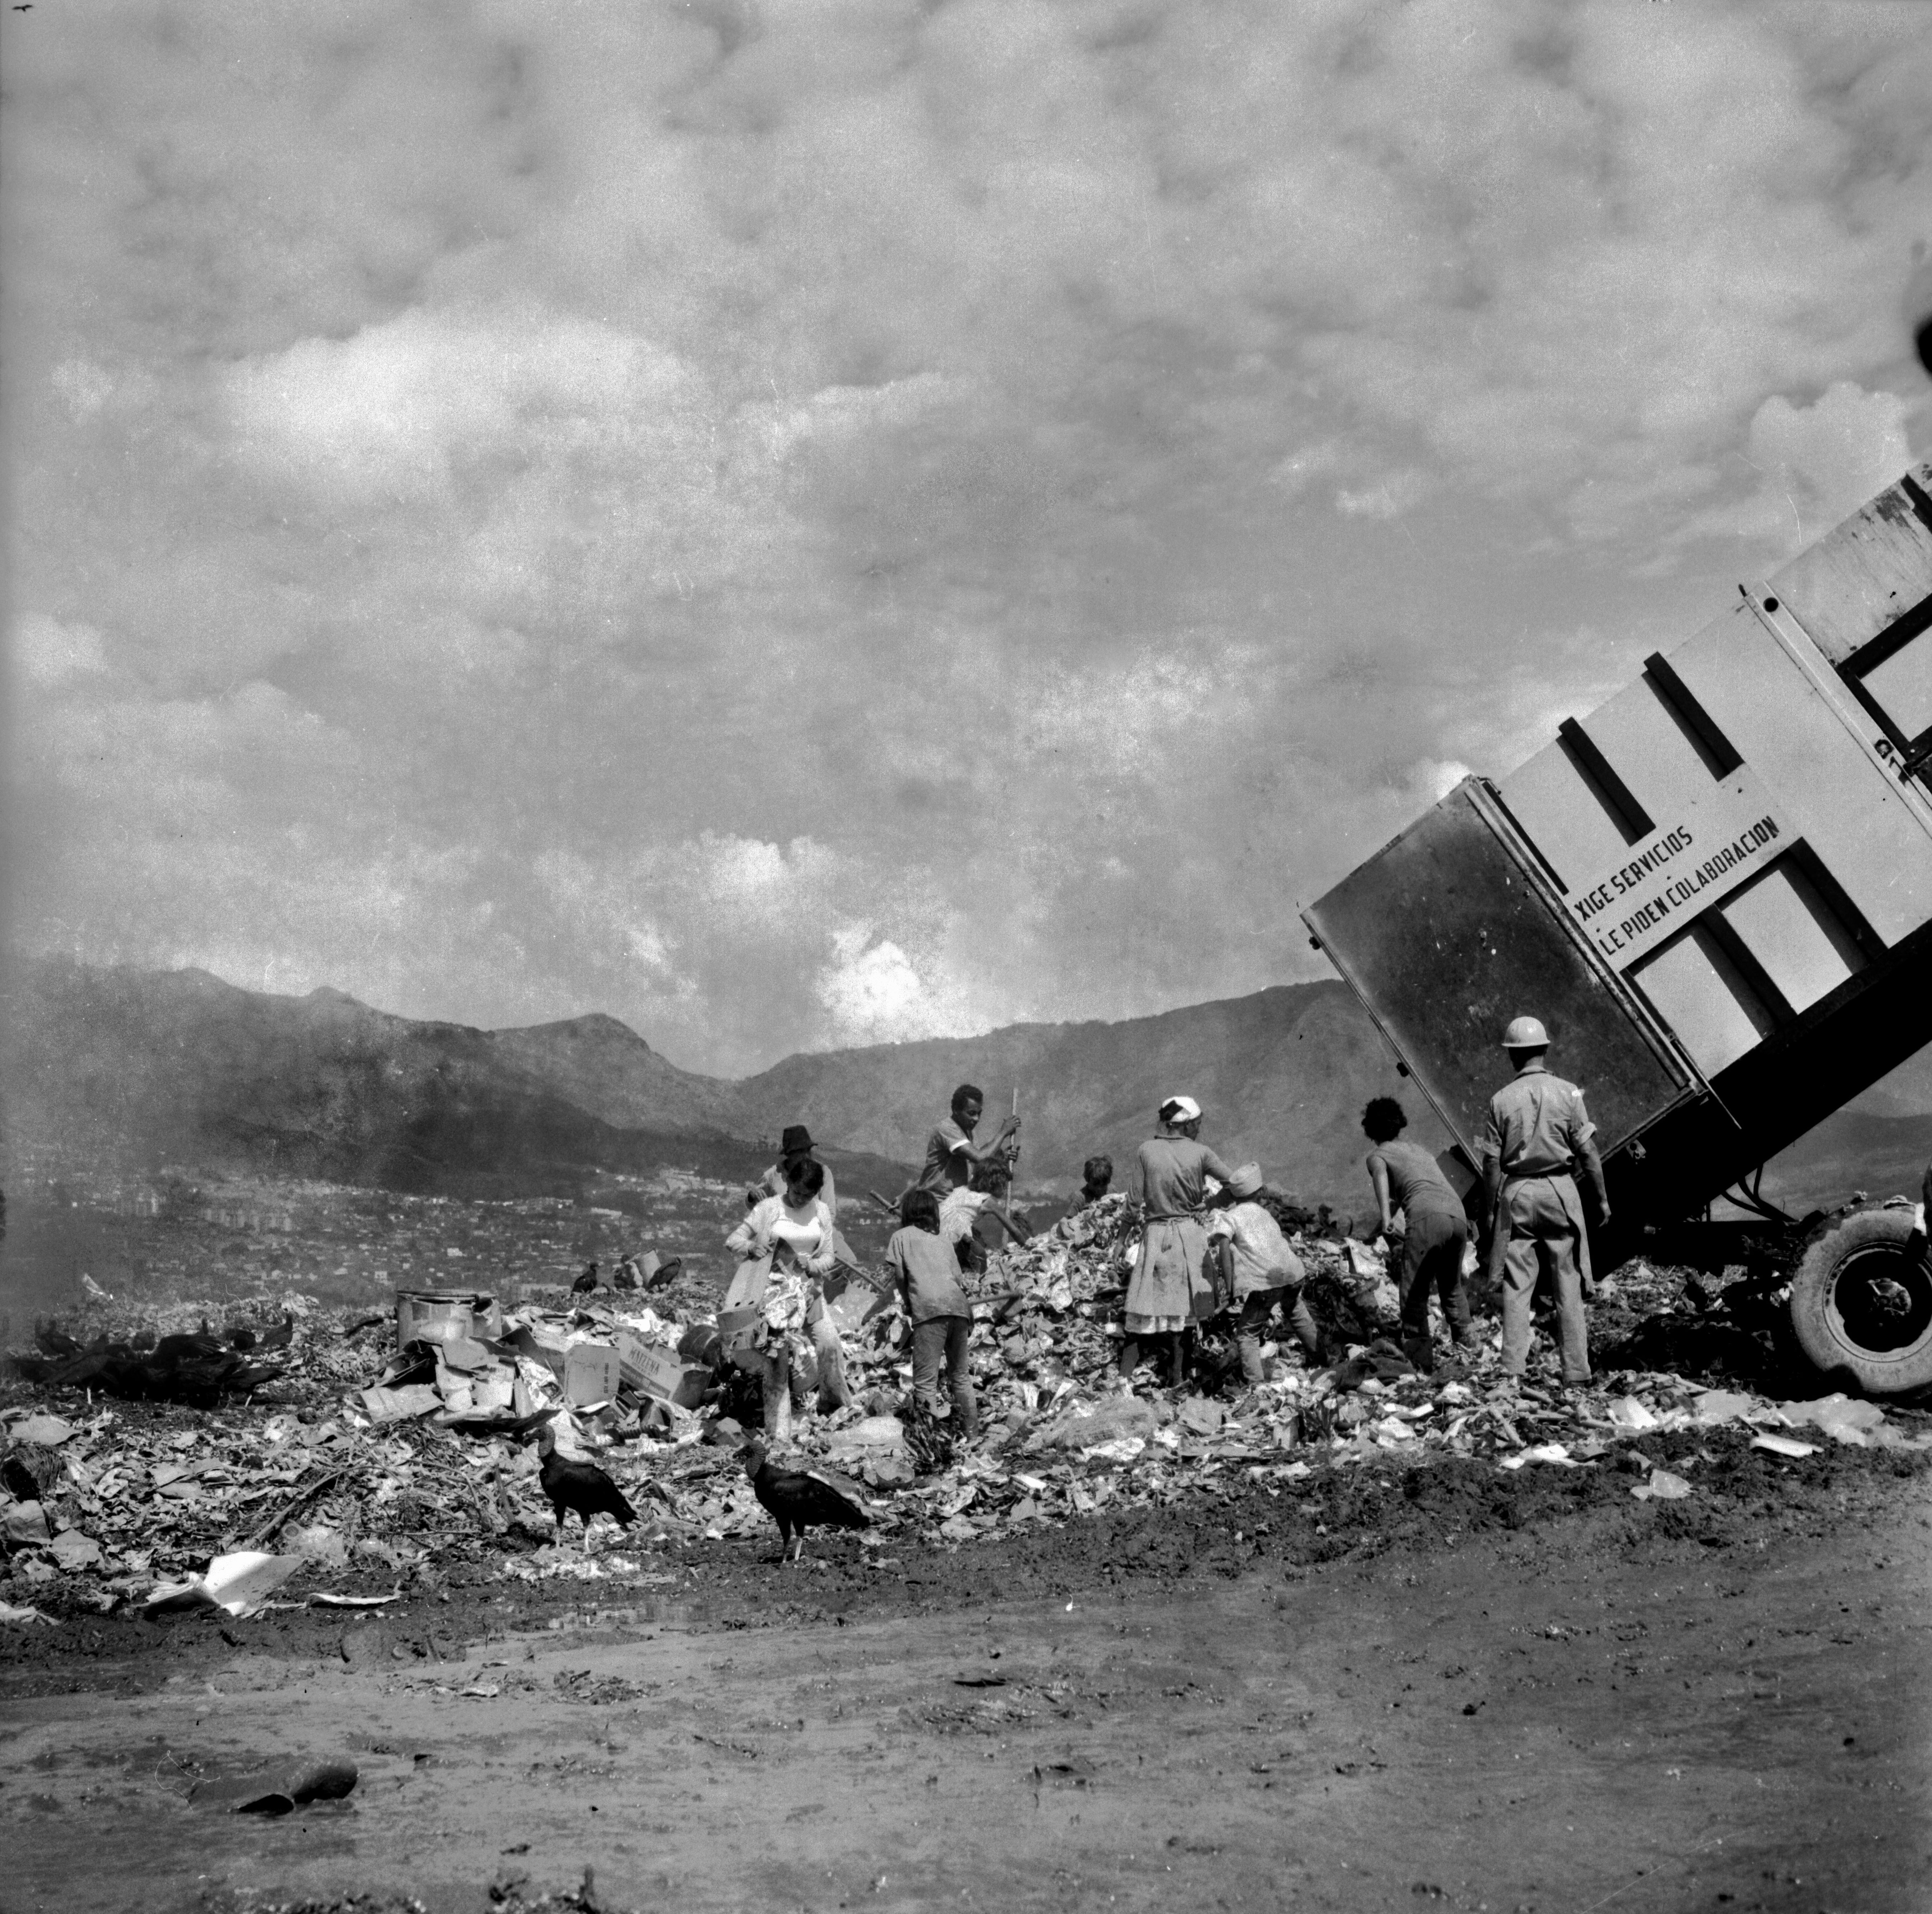
Foto CDCM.

Slide 28
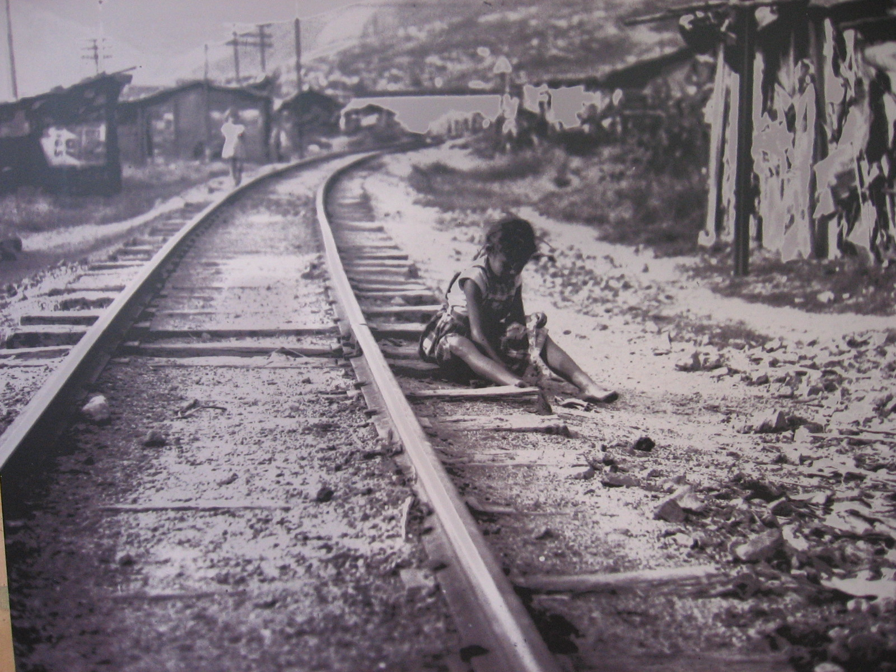
Foto CDCM

Slide 29
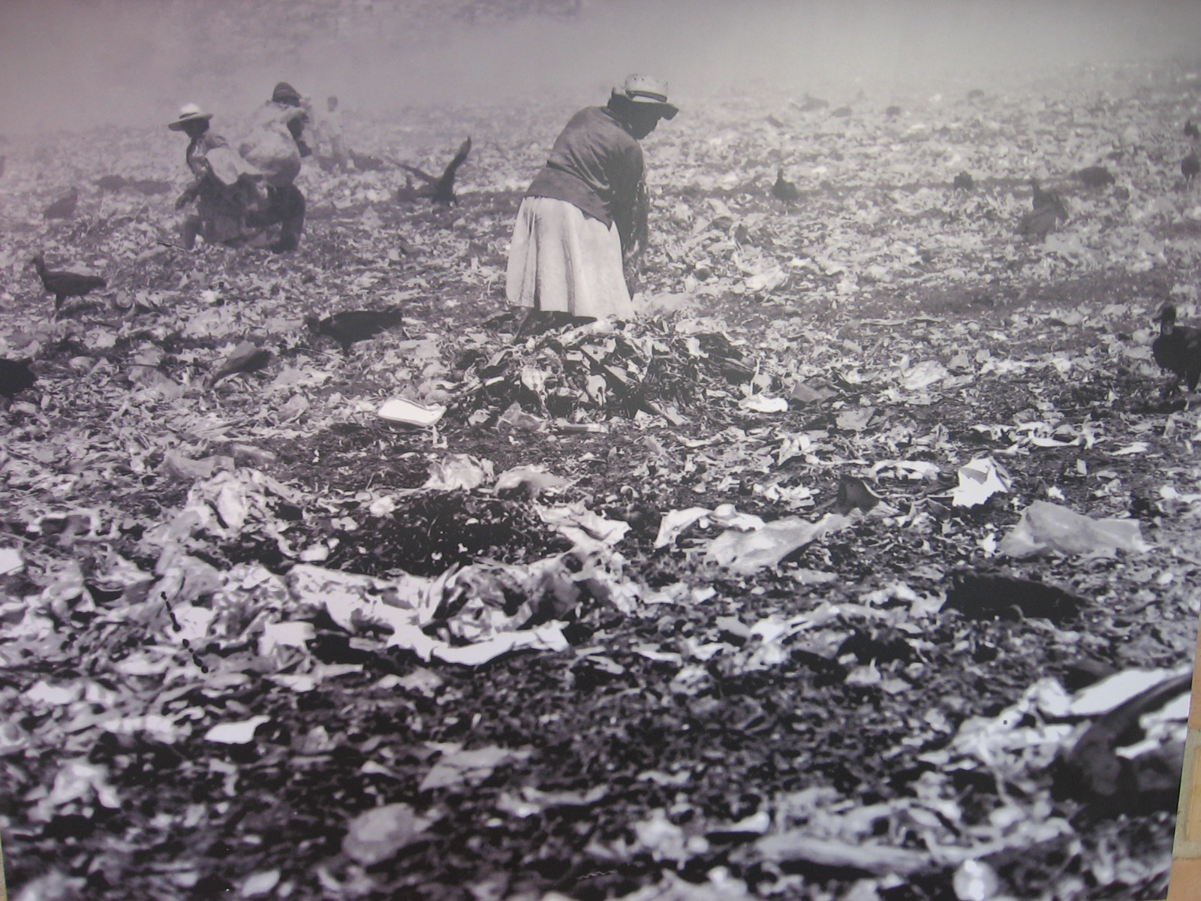
Foto CDCM

Slide 30
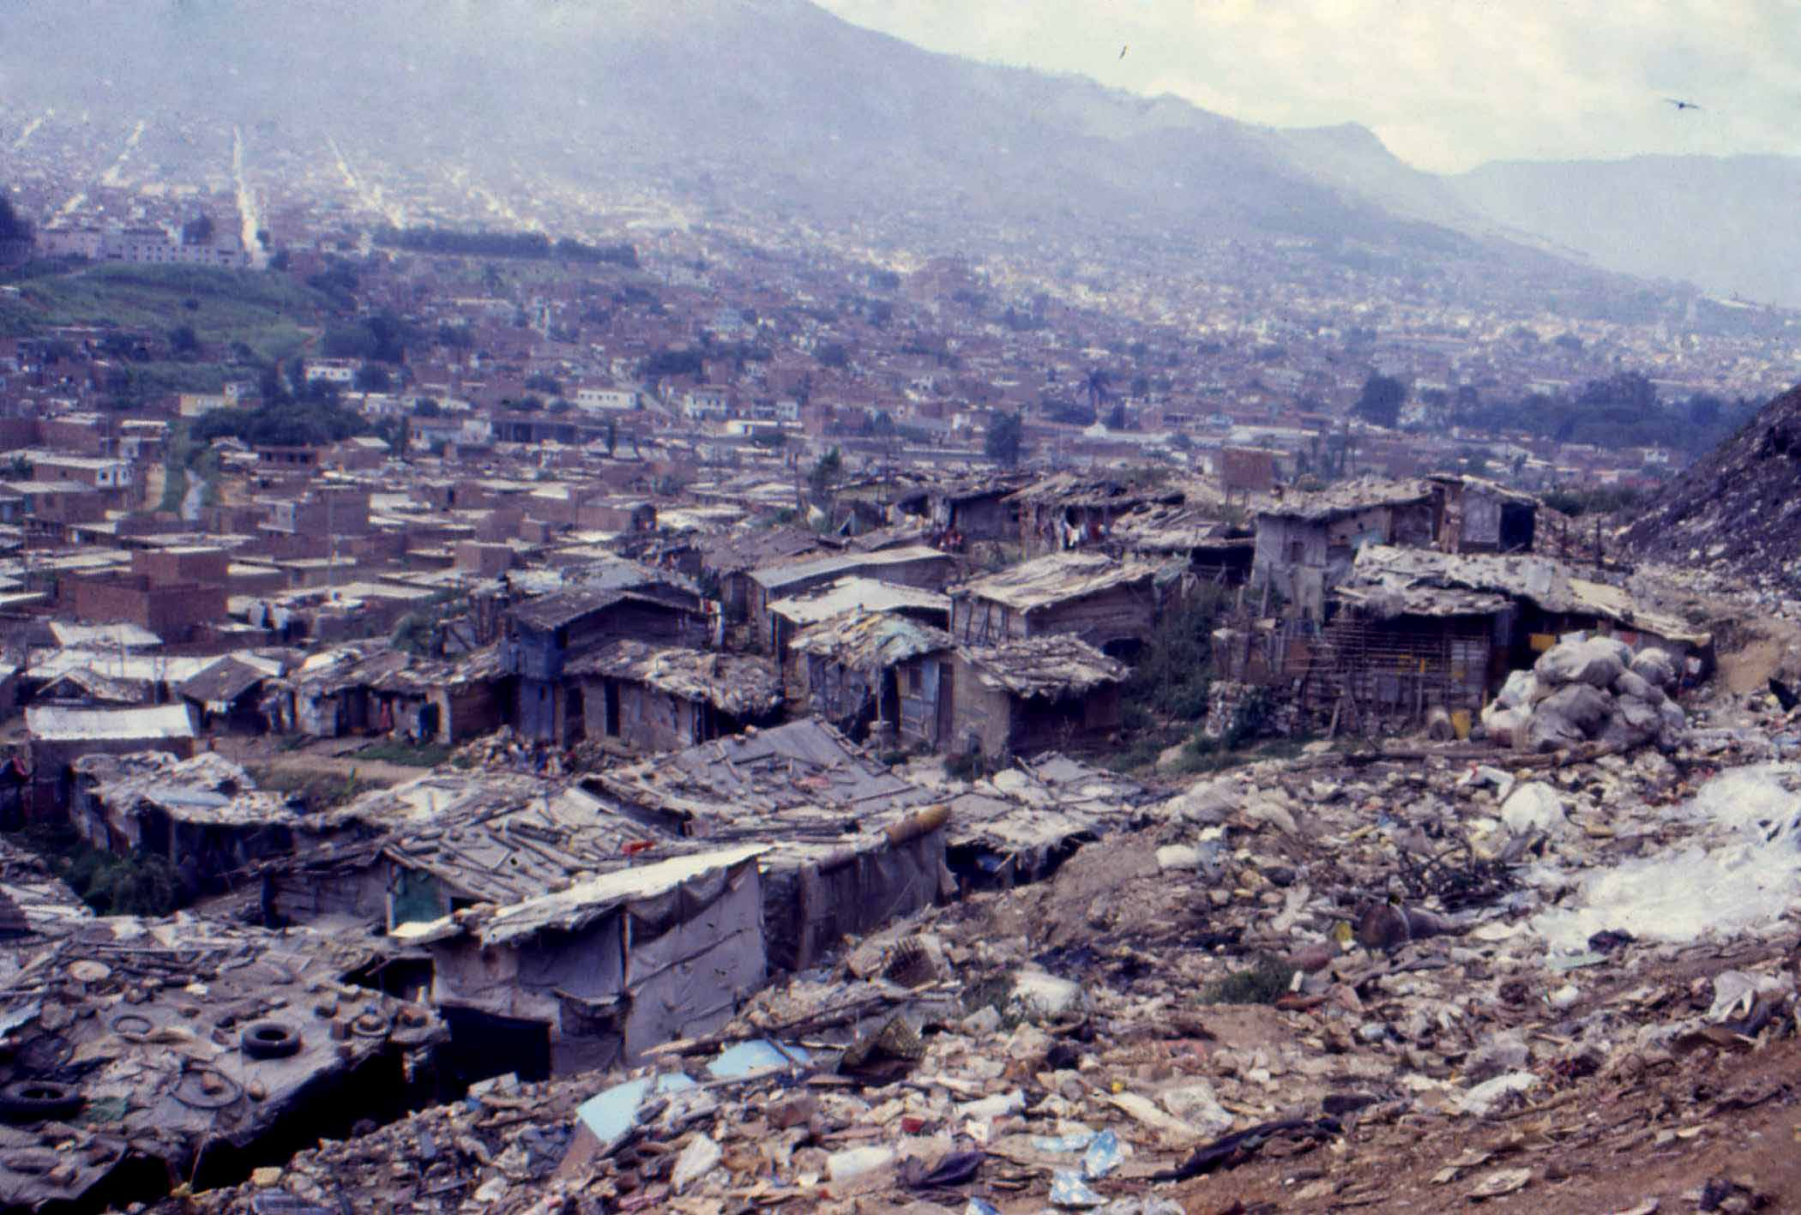
Foto CDCM

Slide 31
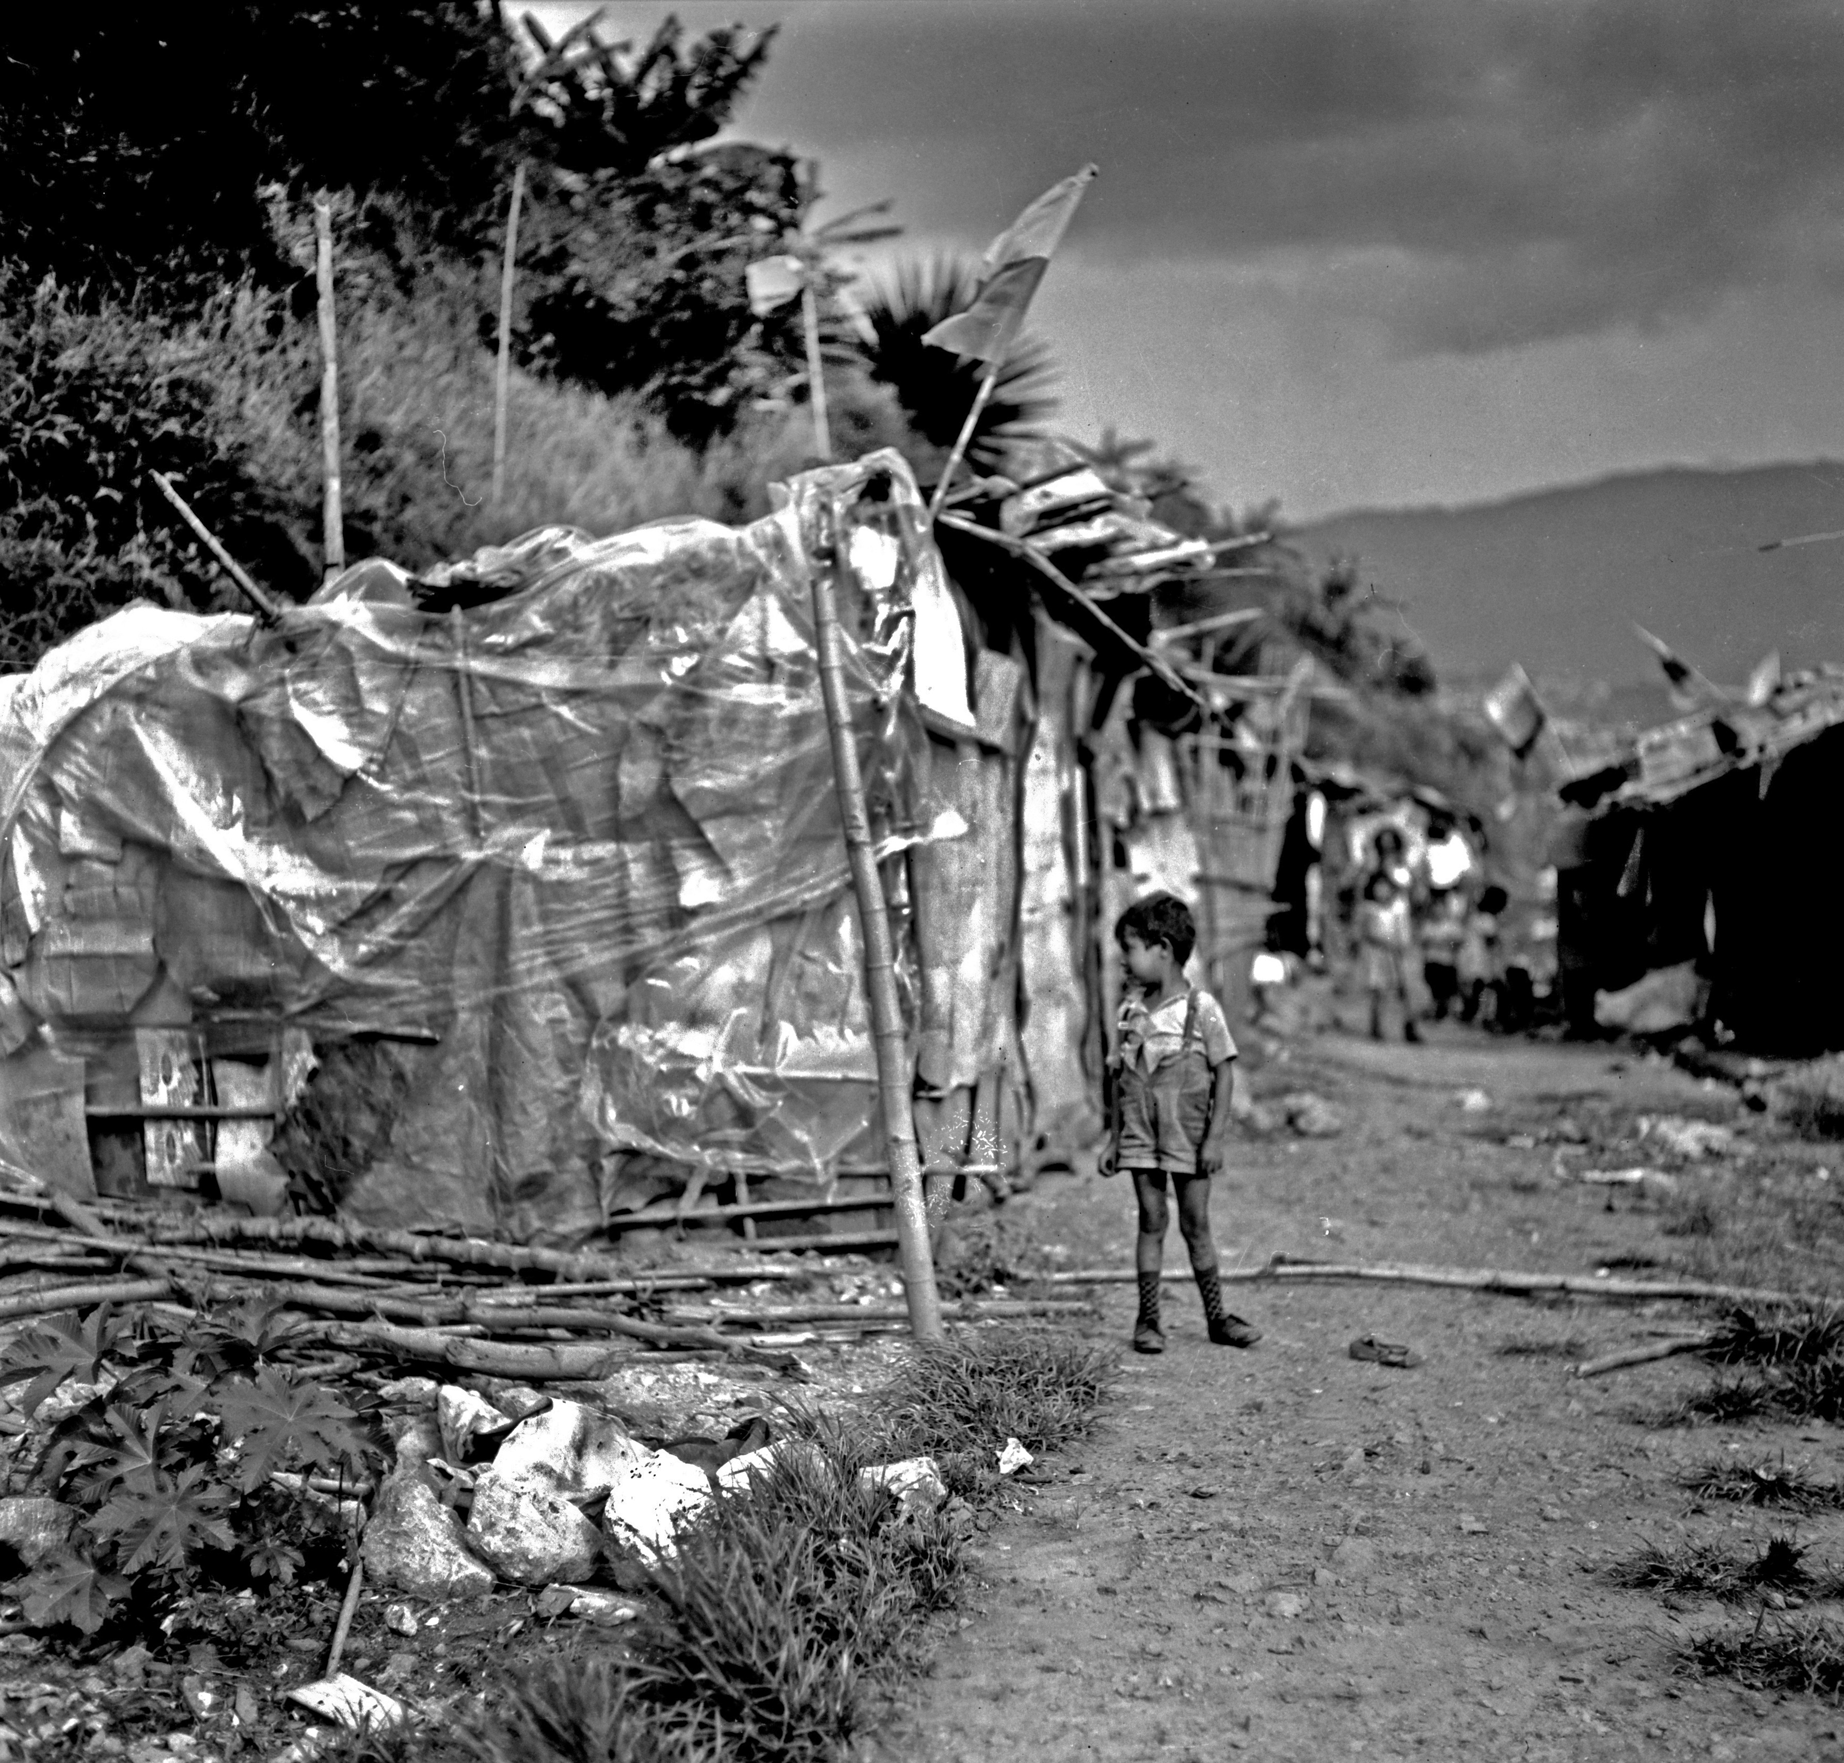
Foto CDCM

Slide 32
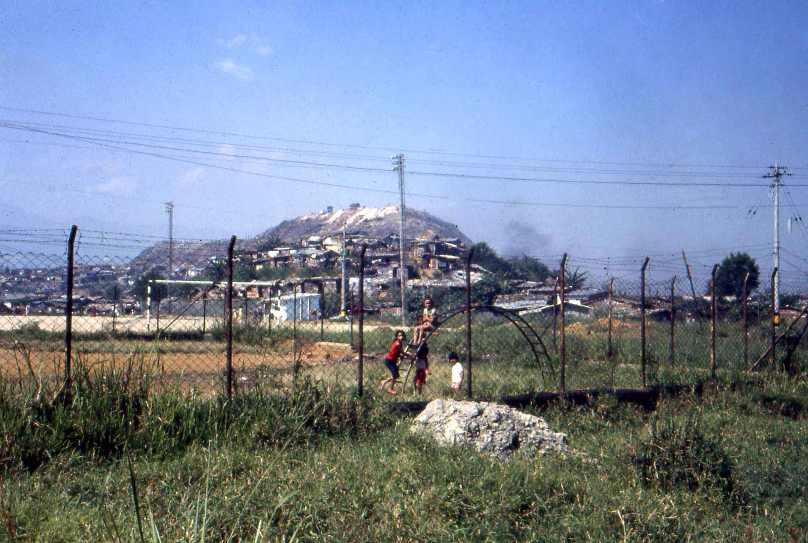
Foto CDCM

Slide 33
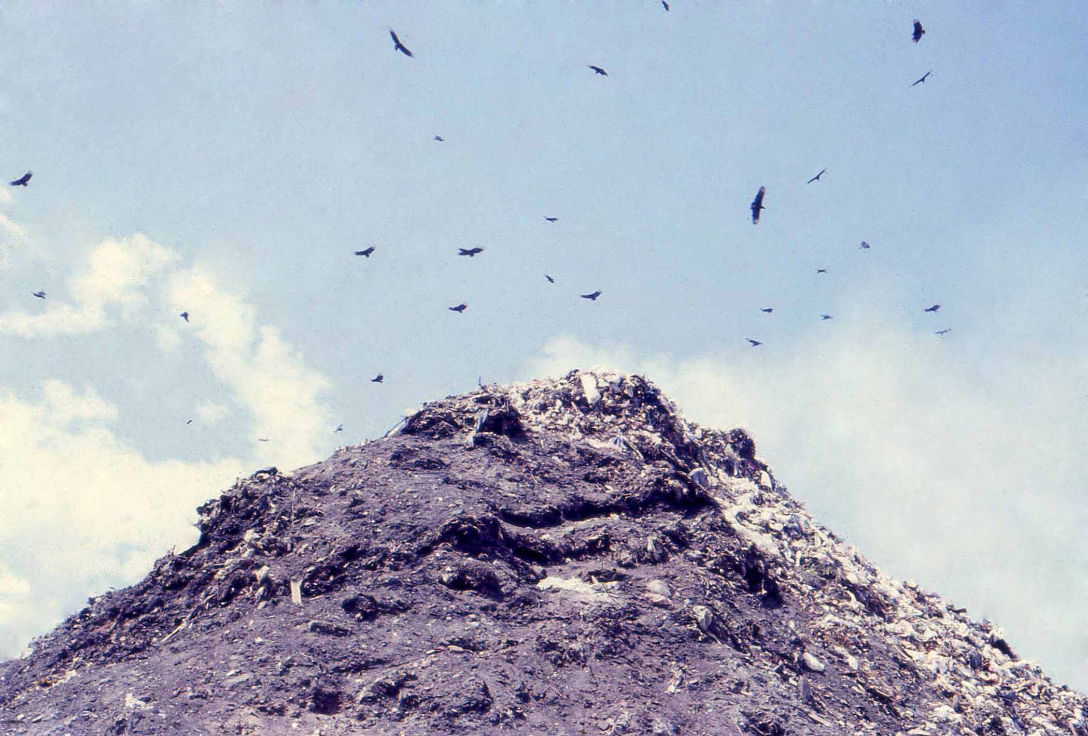
Foto CDCM

Slide 34
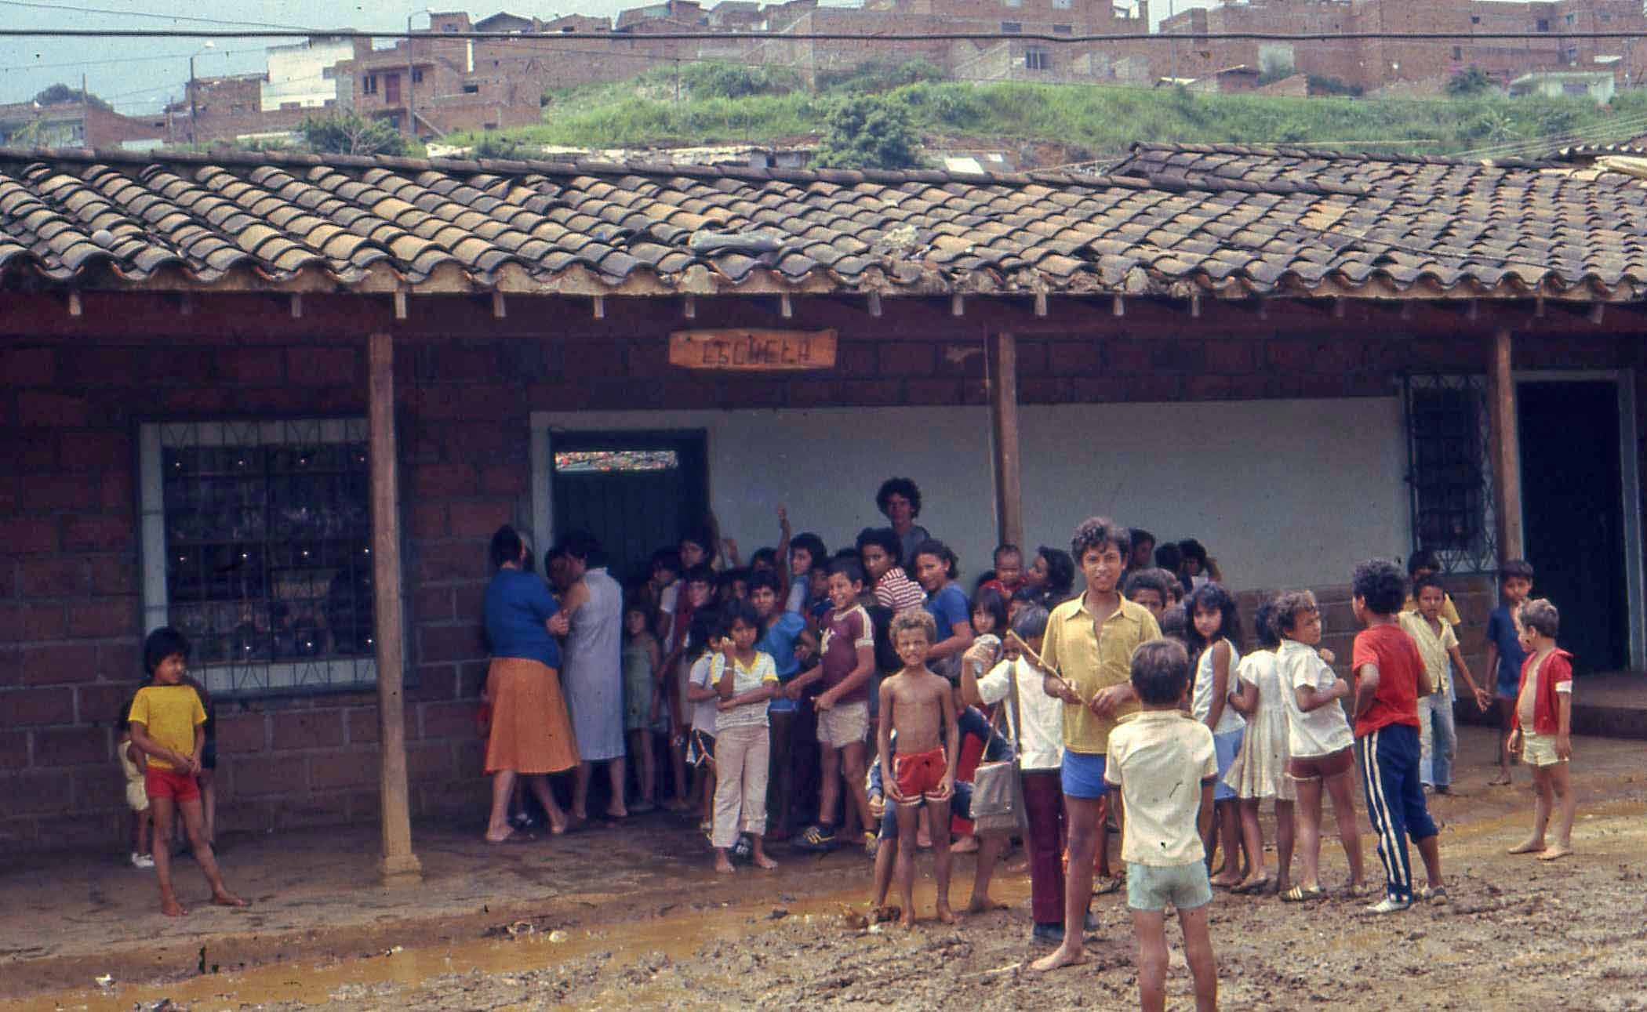
Foto CDCM

Slide 35
Fuentes consultadas:
En Medellín convirtieron un basurero en uno de los jardines más grandes de Colombia. (s.f.). Recuperado de https://lanotapositiva.com/colombia-me-encanta/medellin-convirtieron-basurero-jardines_60890
La Casa de Todos. Centro de Desarrollo Cultural de Moravia. (s.f.). Recuperado de https://centroculturalmoravia.org/acerca-del-cdcm/
UN JARDÍN: SÍMBOLO DE REINVENCIÓN. (s.f.). Recuperado de https://www.medellin.travel/moravia/
El morro de Moravia se termina de poblar sin control alguno. Osorio, M. y Herrera, J . (2022, marzo 03). Recuperado de https://www.elcolombiano.com/antioquia/el-morro-de-moravia-se-termina-de-poblar-sin-control-alguno-EF16750307
¿Cómo será la evacuación de 350 personas en el Morro de Moravia?
Sanmartín, J . (2021, noviembre 03). Recuperado de https://caracol.com.co/emisora/2021/11/03/medellin/1635959661_714778.html

Slide 37
Población participante
Se llamaba SonoriRap y era un proyecto desarrollado a partir de la beca Praxis Estudio Audiovisual. Consistía en grabar sonidos del barrio Moravia, en la zona centro oriental de Medellín: el bus, los niños, los músicos, la calle. Estos luego serían parte de instrumentales de rap sobre las que MCs del barrio dejarían sus rimas. De este taller, que involucró a la comunidad de Moravia, salieron canciones. Entre los participantes hubo un entendimiento a través de su escritura y su música y siguieron trabajando. Meses después decidieron armar un grupo que representara a Moravia. Era 2018.
El grupo se llamó Moravia City Rappers. El nombre lo eligió Pino El Bardo, líder tanto de la agrupación como del proyecto inicial. “En mis canciones hablo del barrio y me conocen porque soy de Moravia. Chimba también que lo conozcan a uno por el trabajo que hace”, explica.
Cembrano, S. Moravia City Rappers, una historia barrial y multicultural. Procesossociales Melah. https://procesossociales.melah.org/moravia-city-rappers-una-historia-barrial-y-multicultural/

Slide 38
La propuesta pedagógica que planteamos se implementará mediante un proceso de co-creación artística entre Moravia City Rapers , grupo de música urbana con contenido social del barrio Moravia en Medellín y como nos llamaremos en adelante, quienes suscribimos el proyecto: los mediadores, teniendo como valías nuestras diversidades individuales, que al ser puestas en diálogo, puedan esclarecer rutas hacia la construcción de una propuesta comunitaria que nos incluya a todos los participantes.

Slide 39
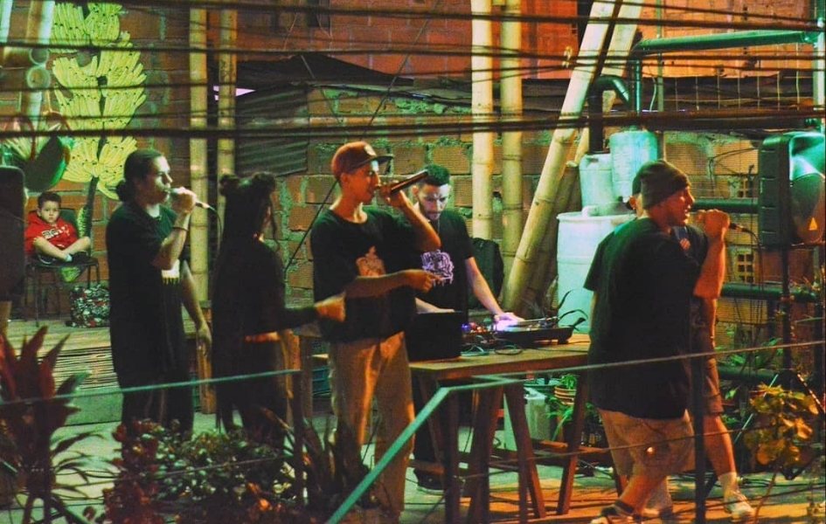
Moravia City Rappers

Slide 40
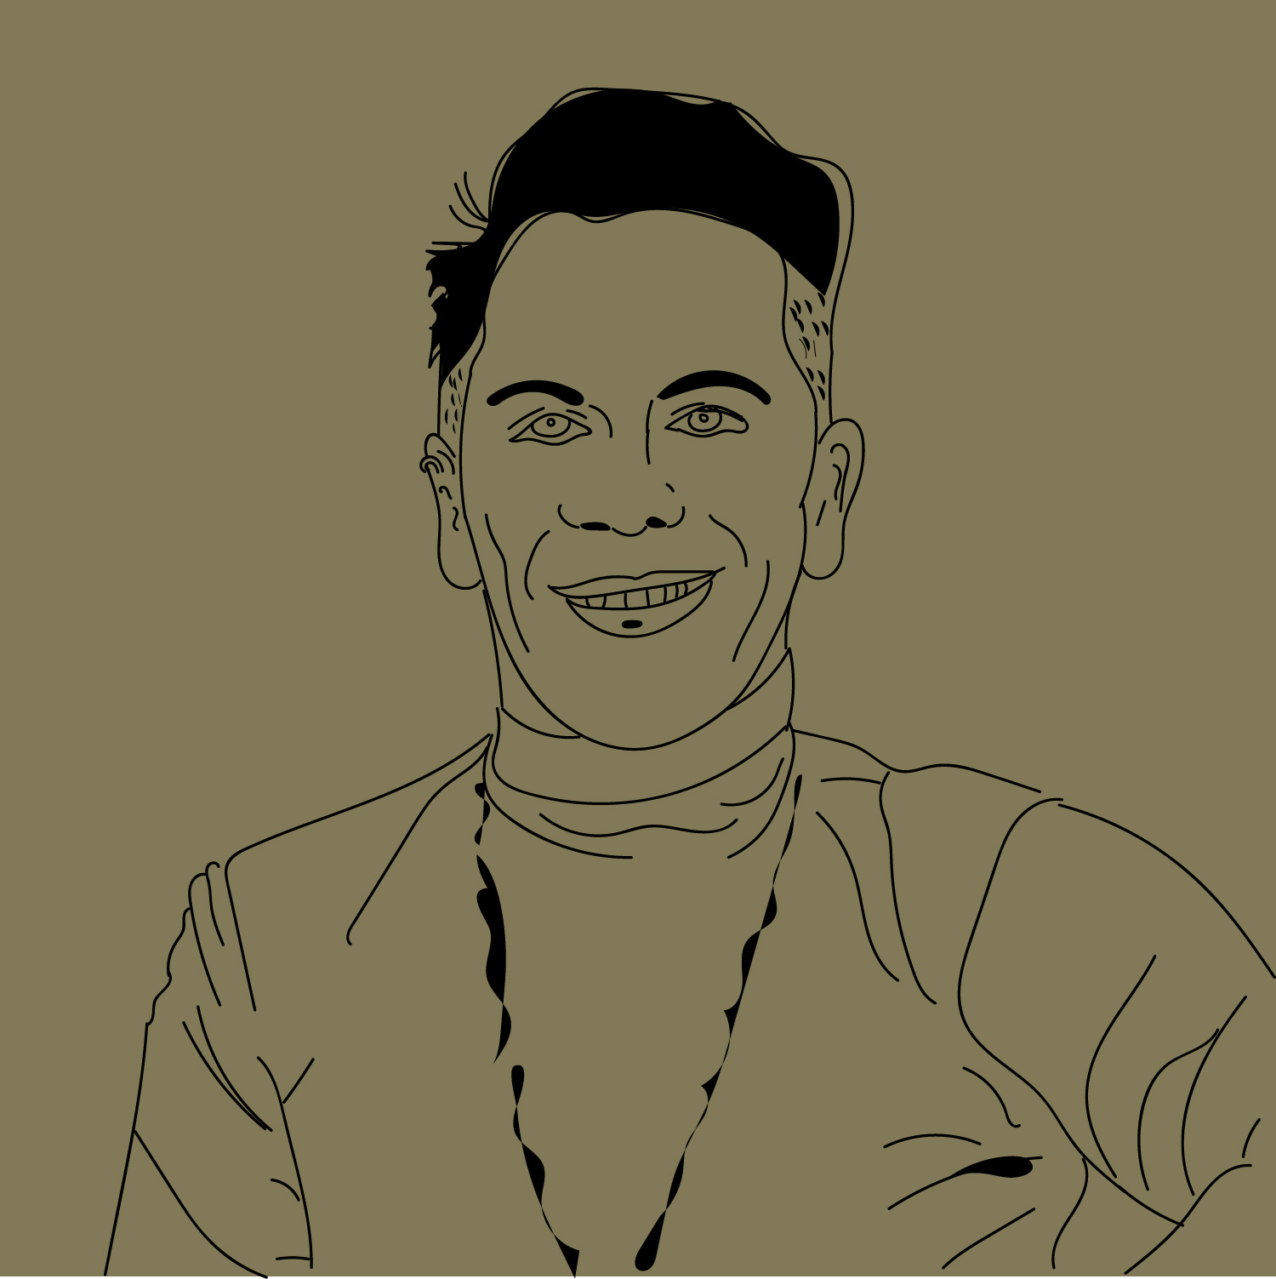
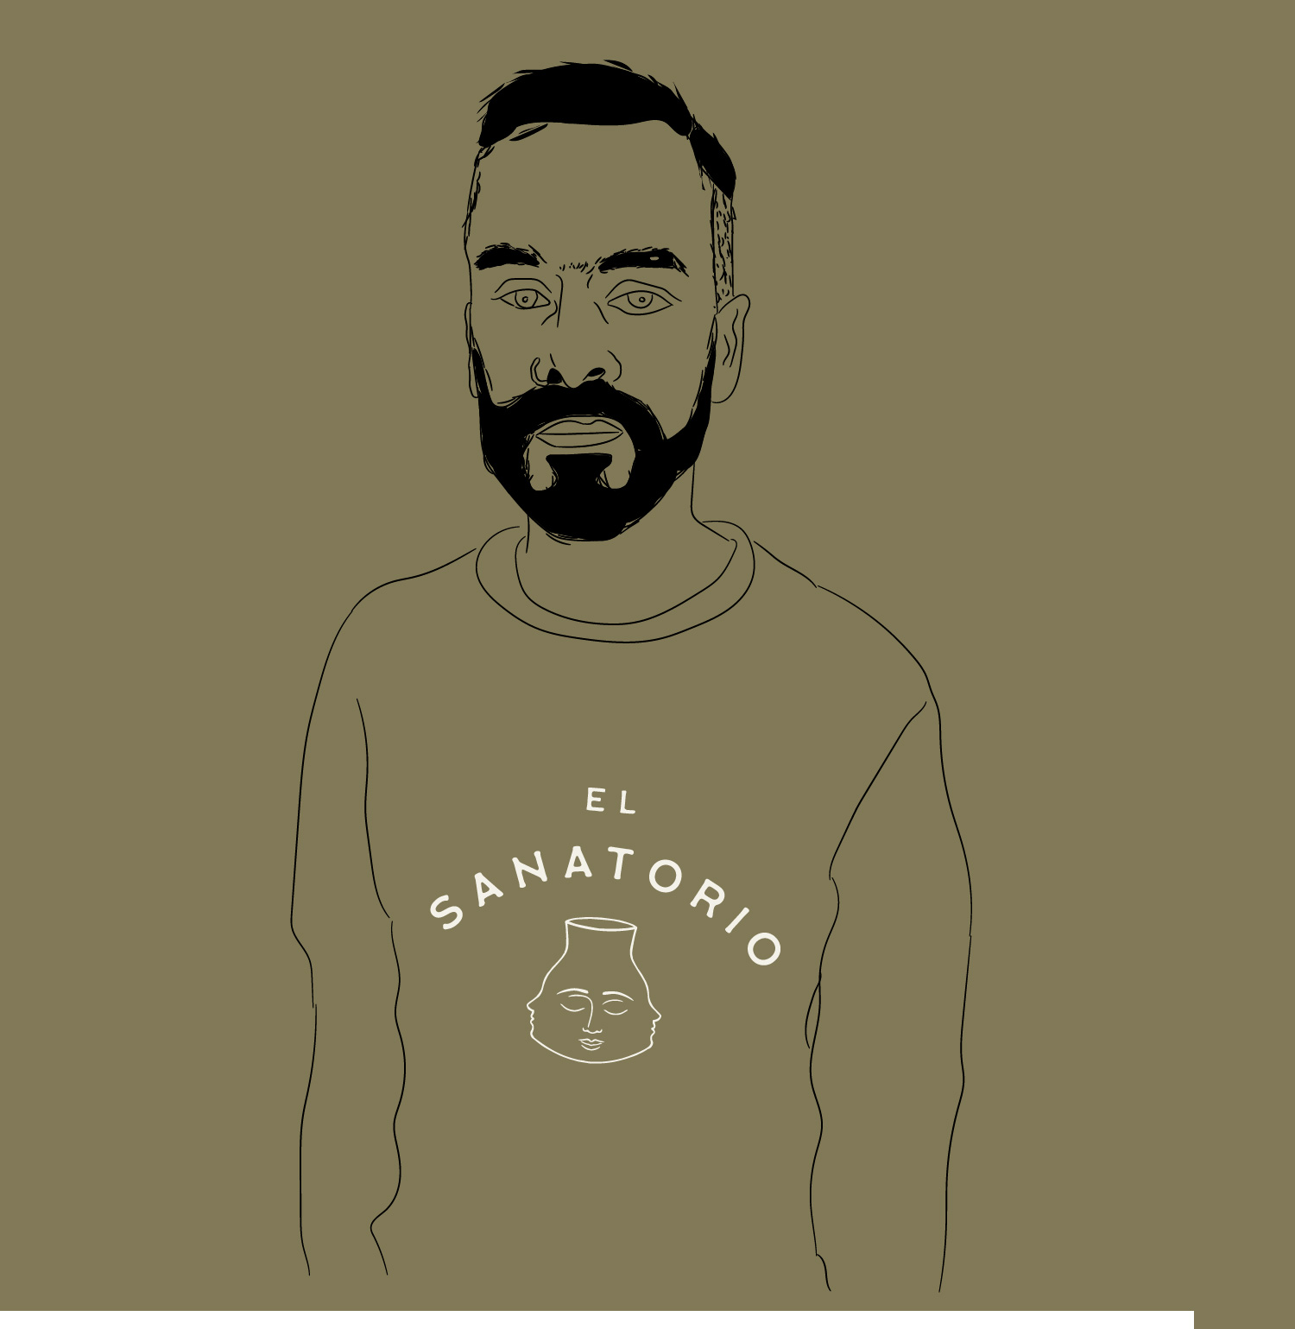
José Gabriel
Nicolás

Slide 42
El Cartelismo
A finales del S. XIX el cartel entra en auge a niveles comerciales y publicitarios por la sencillez de su reproductibilidad técnica.
Durante el Art Nouveau, el cartelismo se implementa como soporte para la creación artística, lo cual por la masificación y los bajos costos de producción, abre espacio en los entornos cotidianos a las obras de arte.

Slide 43
A nivel académico marca un precedente que rompe con la pintura tradicional, aunque los procesos de producción en la realización del cartel pueden ser similares a los de la pintura u otras técnicas, el número de copias, la accesibilidad por parte del público e incluso las limitaciones estéticas por carácter técnico, generan cuestionamientos de conceptos como original, copia, obra, artista, producción, masificación, estética, variación y gusto.

Slide 44
Después viene la guerra, el reclutamiento y el cartel como provocación. El Art Decó revive el triunfo de la razón, la línea recta y el cartel artístico, el cubismo, el futurismo y el surrealismo también se valen de carteles como medios de creación. Después de nuevo la guerra y el cartel para reclutar.
En la década de 1960, con surgimiento del arte pop, los movimientos contraculturales, el pacifismo y el auge de la sociedad de consumo, los carteles son ampliamente difundidos. Aparece la psicodelia y regresan las formas orgánicas. Por la función comercial del cartel su diseño se relaciona con un contexto, con un espectador.

Slide 45
El cartelismo por el proceso previo que tiene en su ejecución, frente a la pintura mural o el graffity de prácticas más In situ, renace en las calles, el diseño, el arte, la imagen, la consigna, han sido construidas a priori, reproducir y pegar responden a las necesidades de inmediatez que presenta el momento. Durante las protestas sociales en Colombia cobra relevancia presentando estéticas hasta entonces dejadas al underground, hoy es medio masivo de manifestación social, sinónimo de transgresión, anónimato, calle.
Carteles desgarrados, como los Afiches lacérées de 1950, que bajo cada capa debelan historias, memorias, tiempos y territorios, imágenes, consignas efímeras que aparecen y se olvidan como nuestra historia.

Slide 47
¿Es posible construir juntos siendo diferentes?
¿Las prácticas artísticas y pedagógicas mediante su ejecución, pueden fortalecer la noción que la diversidad de pensamientos es valiosa y necesaria para una construcción social incluyente?
¿Las prácticas artísticas y pedagógicas pueden generar comunicaciones y mutuas comprensiones que lleven a agenciamientos dando continuidad y apropiación a proyectos comunitarios?
Preguntas) problematizadoras.
¿Cómo medir el impacto que un proyecto de co-creación artística produce a nivel comunitario?

Slide 48
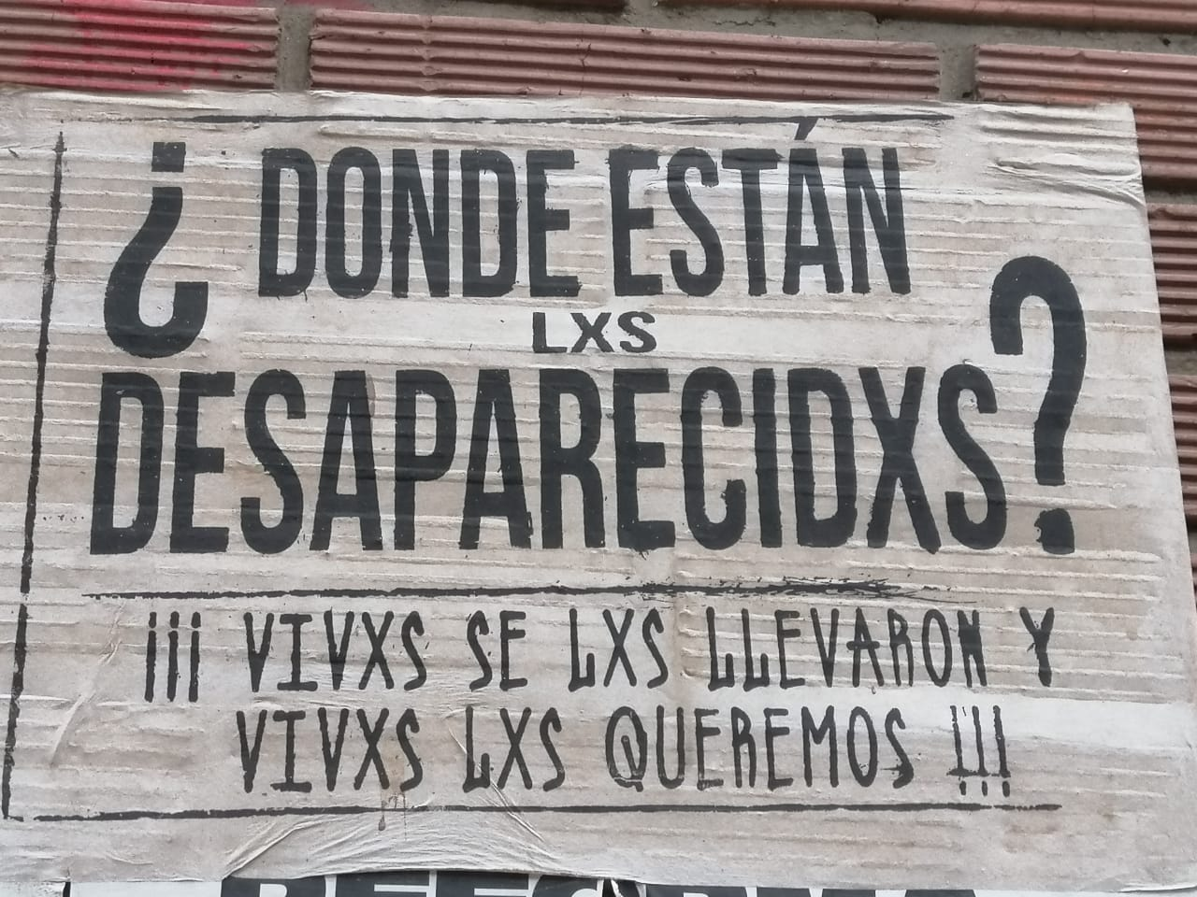

Slide 49
Categorías de análisis por objetivo
Categ. Análisis Obj. 1
Percepciones de los participantes en torno a la valía de las diversidades personales mediante la ejecución de una práctica artística.
Categ. Análisis Obj. 2
Generación de diálogos que desde cada subjetividad puedan llevar a pactar caminos para alcanzar objetivos comunes mediante la implementación de una práctica artística colaborativa.

Slide 50
Categ. Análisis Obj. 3
Evidenciar el estado del arte mediante una encuesta construida y propuesta por los participantes, allí se consignarán respuestas individuales en torno a los interrogantes del objeto de estudio de la investigación.
Los mediadores realizarán una planeación antes de cada encuentro con comunidad en la que se establezca la intención del encuentro y una posible metodología de acción. Al finalizar el encuentro los mediadores registrarán lo sucedido en el territorio mediante un Experienciario que permitirá contrastar lo planeado y lo acontecido.

Slide 51
Los imaginarios personales y colectivos registrados en las caracterizaciones, planeaciones y experienciarios de los participantes y las transformaciones de estos durante el proyecto, servirán de parámetros para la medición cualitativa y cuantitativa.

Slide 53
Enfoques metodológicos
La nuestra es una investigación participativa que se fundamenta en la hermenéutica de la recuperación, en cuanto a la adquisición de conocimientos por medio de las diversidades personales, generando autoapropiación e intercambios que lleven a una construcción colectiva incluyente de conocimientos.
El enfoque metodológico del proyecto es la triangulación pues se tienen en cuenta diversos puntos de referencia para emprender un camino desconocido hasta ahora.
La unidad de análisis identificada es tanto cualitativa como cuantitativa, se realizará una caracterización al iniciar el proyecto y otra al finalizarlo, la cual por medio de preguntas con enfoque cualitativo permitirá medir cuantitativamente el impacto del mismo en relación al estado del arte antes y después de su implementación.

Slide 54
Ruta Metodológica
El sentido procedimental del proyecto, propio de la ejecución de una práctica artística, nos orienta a la experimentación personal y colectiva generando descubrimientos, diálogos y acuerdos a partir de las expresiones individuales que lleven a construir acciones colectivas incluyentes.
La ruta metodológica está compuesta por tres fases:
Caracterización al inicio y cierre del proyecto, implementación a nivel individual y generación de acuerdos para implementación a nivel colectivo.

Slide 55
Fase 1
Caracterizar para conocer recíprocamente el estado del arte o conocimiento previo y posterior que tenemos los participantes de los fenómenos a estudiar.
Fase 2
Ejecutar una práctica artística que permita dar cuenta las expresiones individuales en el grupo con el que se trabajará.

Slide 56
Fase 3
Por medio de la ejecución de una práctica artística, teniendo en cuenta las diversidades individuales, se trazarán rutas hacia el objetivo común a alcanzar.

Slide 58
Técnicas de Recolección de Información por objetivos específico
.Se implementarán diversas técnicas e instrumentos para la recolección de datos teniendo en cuenta las asociadas a la Investigación Acción Participativa como:
La observación en campo, la observación participante que se registrará en una bitácora de encuentros con comunidad, el diario de campo o experienciario que registrará el día a día del proyecto por medio de narración escrita, entrevista, entrevista estructurada y grupo de discusión.

Slide 59
Visión Epistemológica.
El proyecto es una Investigación Basada en Artes que se vale de las prácticas artísticas como método de investigación cualitativa, estableciendo una relación horizontal y recíproca entre investigadores y participantes, para indagar en los contenidos y las relaciones que puedan surgir entre los implicados.
Según Kaja Silverman, las prácticas artísticas llevan “el hacer” a la investigación.

Slide 60
Visión ética.
A partir de la diversidad de pensamientos y conocimientos individuales alcanzar una construcción comunitaria incluyente por medio de prácticas artísticas colaborativas.
Criterios de validez de la investigación
Se realizará una validación predictiva por medio de un cuestionario construido entre los participantes del proyecto (mediadores y comunidad), que permitirá conocer el estado del arte al iniciar y finalizar el proyecto dando cuenta de las transformaciones surgidas.

Slide 62
Etapas de la investigación
Fase 1
Identificación del objeto de estudio, fue necesario replantear la investigación hasta depurar el por qué y para qué, “quitar lo que sobra”. En principio, el proyecto se plantea como una práctica artística aplicada a una comunidad específica pero sentimos mayor afinidad, coherencia, libertad e inclusión de los distintos actores, cuando lo pensamos como Proyecto de co-creación artística, un experimento pedagógico en el que los participantes podemos construir a partir de los distintos puntos de vista.

Slide 63
Fase 2
Caracterizar mediante una encuesta construida por los participantes (comunidad y mediadores) que dé cuenta el estado del arte al inicio y finalización del proyecto, así como el impacto y transformaciones surgidas con su ejecución.

Slide 64
Fase 3
Teniendo como referente histórico, técnico y conceptual el "cartelismo", así como sus posibilidades gráficas, estéticas, comunicativas y de reproducción, además lo efímero que tiene implícito. Cada participante, con el acompañamiento de los mediadores, realizará mediante un esténcil tamaño medio pliego, una serie de carteles con textos y gráficas sugerentes, en los que expresarán ideas y propuestas personales en torno a temáticas identificadas con la caracterización inicial.

Slide 65
La libertad en el "qué comunicar" es fundamental para el desarrollo de la actividad, que tiene como propósito principal destacar la valía e importancia de la diversidad de ideas para una construcción comunitaria incluyente.
Las piezas gráficas resultantes, serán dispuestas en lugares significativos u olvidados del territorio identificados mediante la caracterización inicial y acordada con los participantes.

Slide 66
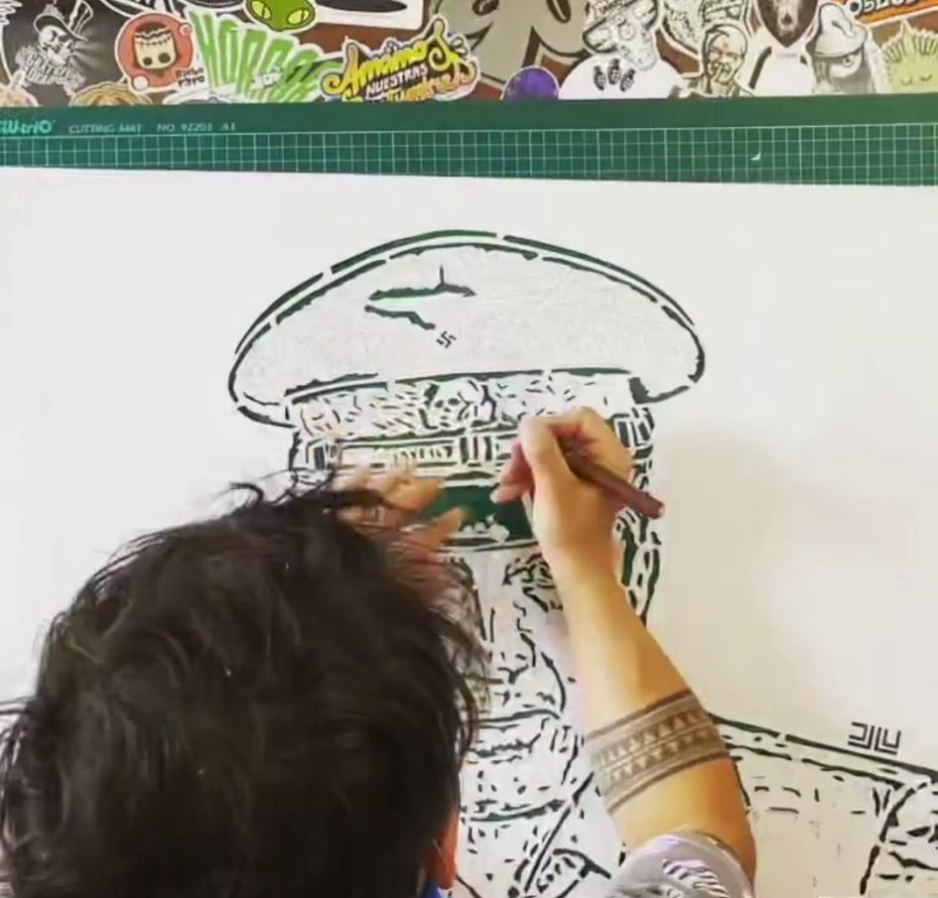

Slide 67
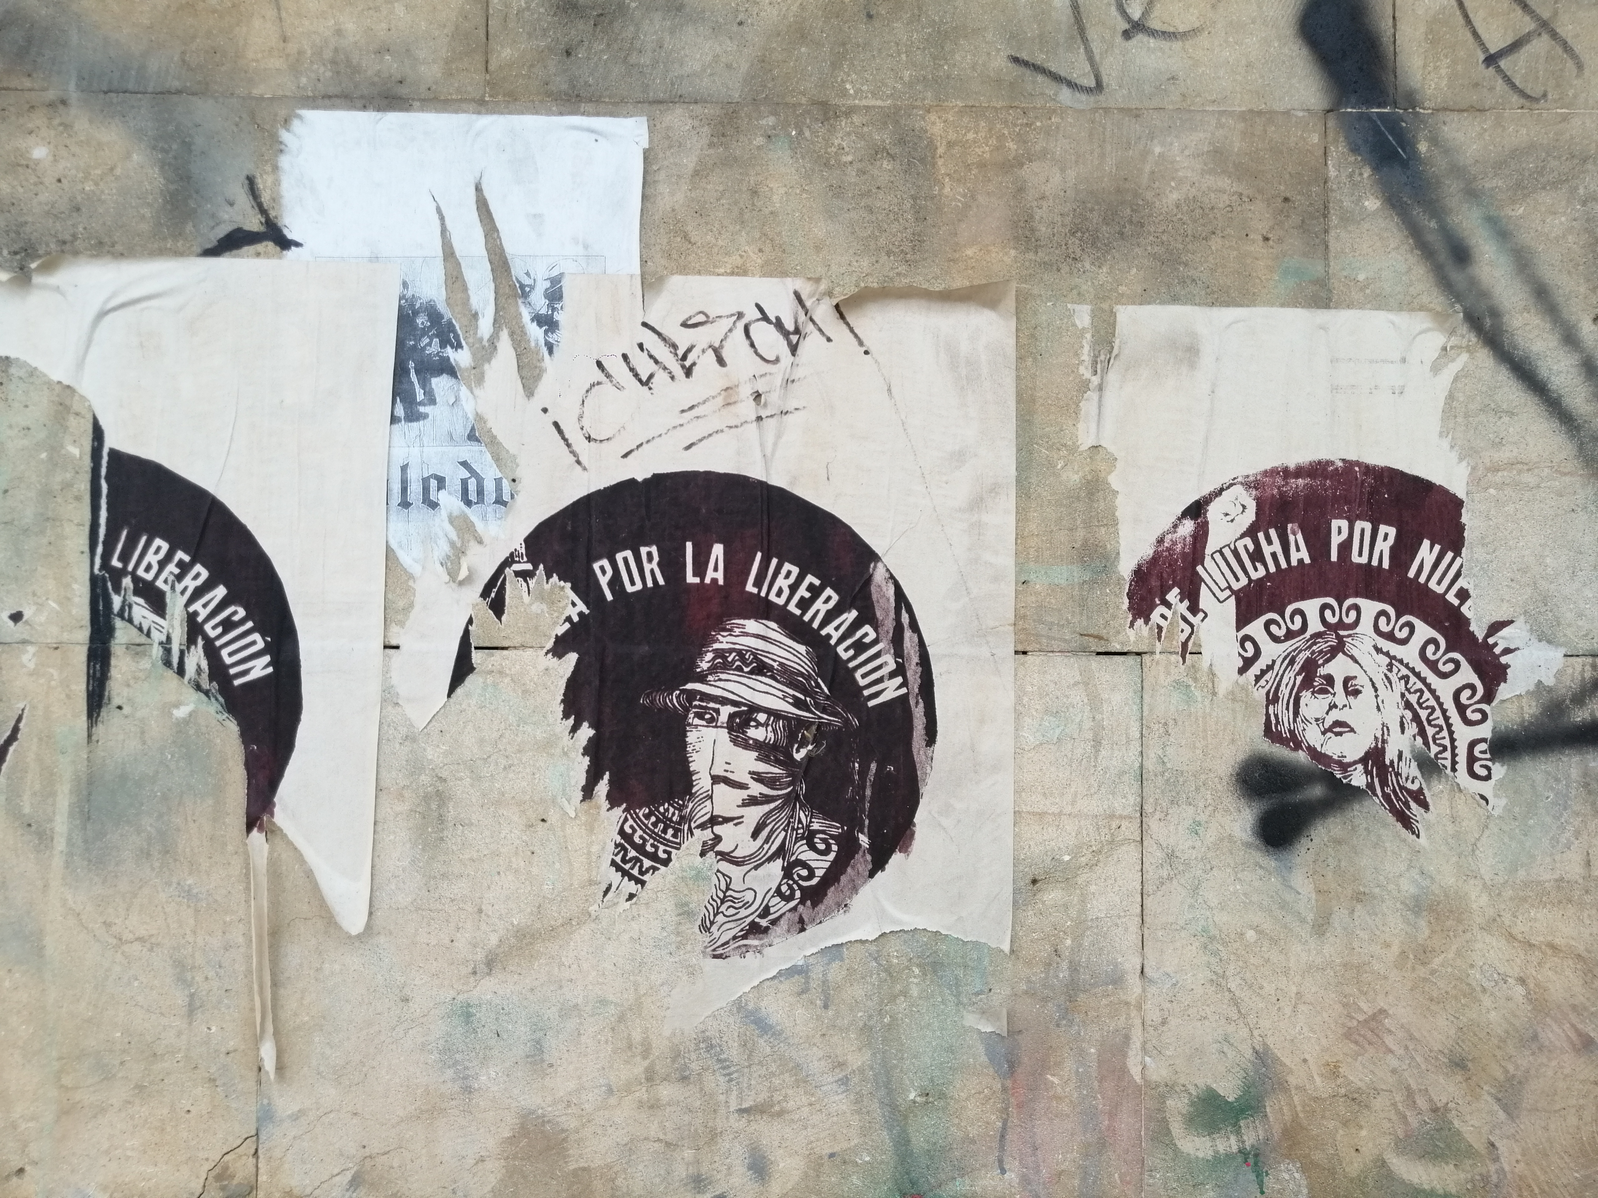

Slide 68
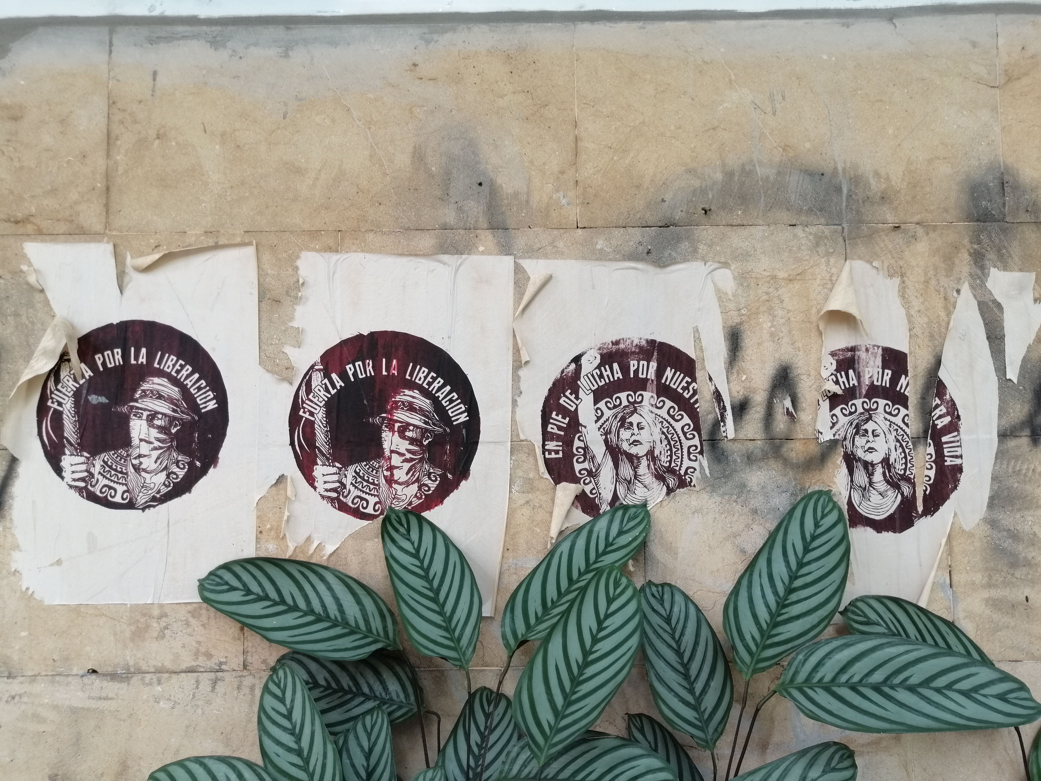

Slide 69
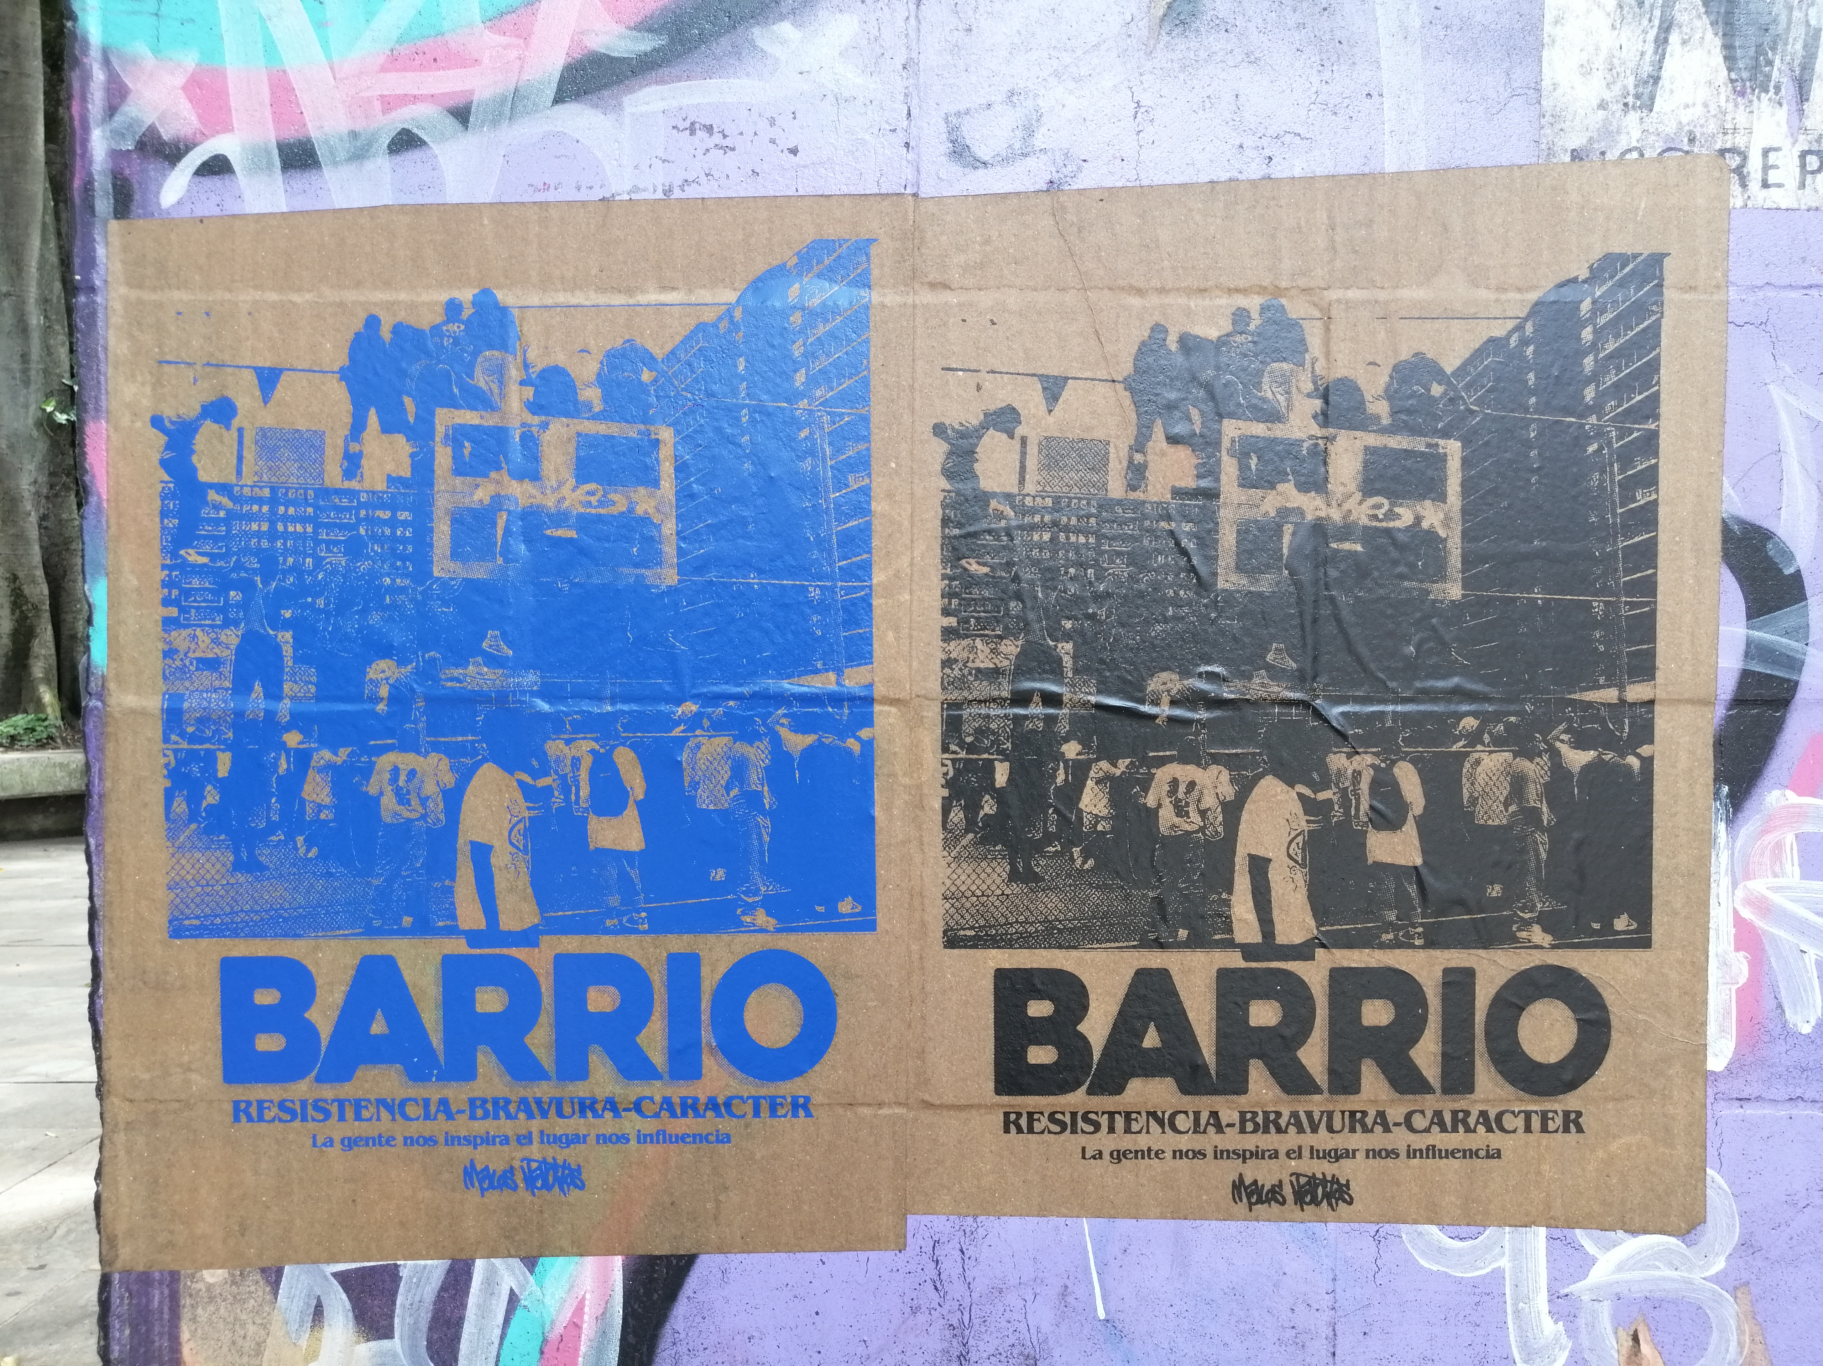
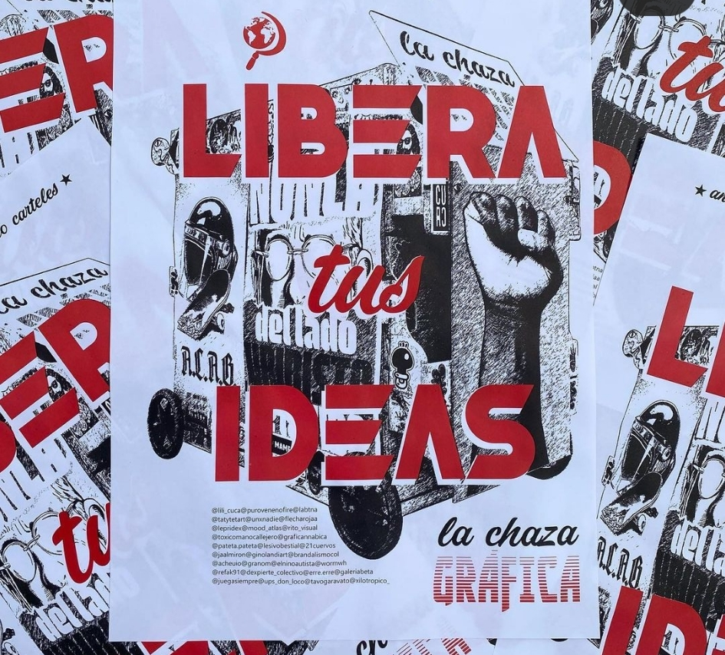
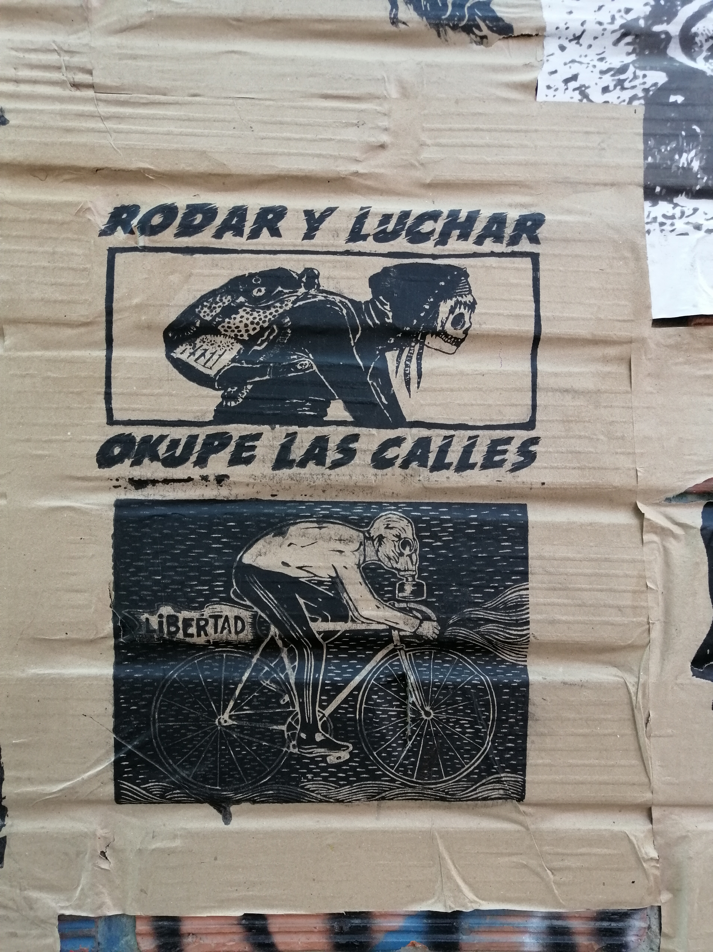
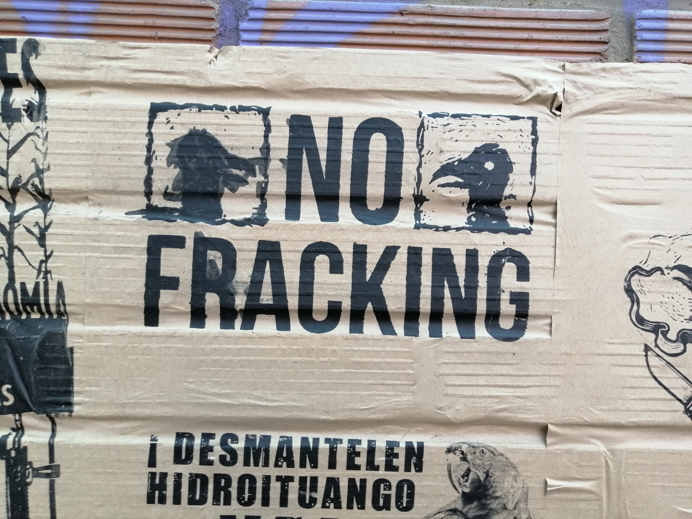

Slide 70
Fase 4
Los participantes, en consecuencia al intercambio de prácticas y reflexiones surgidas durante la Fase 3 de este proyecto, acordarán la realización de un cartel en gran formato compuesto por la suma de participaciones individuales para el propósito común.
Cada participante dispondrá de medio pliego de papel para que juntos puedan construir la propuesta que consideren pertinente.

Slide 71
La actividad promueve el trabajo colaborativo e incluyente. La generación de acuerdos a partir del intercambio y los encuentros que puedan surgir son fundamentales para alcanzar el propósito colectivo.
A nivel técnico se requieren diversos procesos, los cuales a su vez generan reflexiones, cada uno de ellos será socializado con la comunidad para llegar a comprensiones comunes.

Slide 73
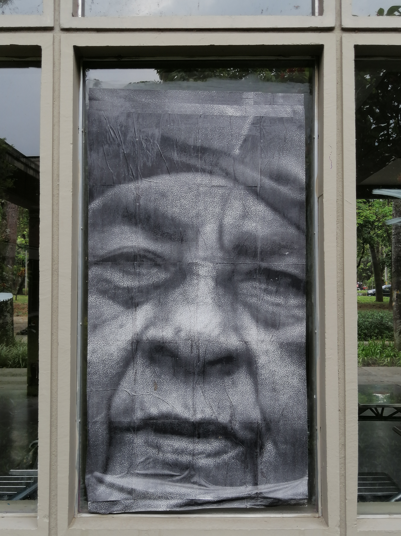

Slide 75
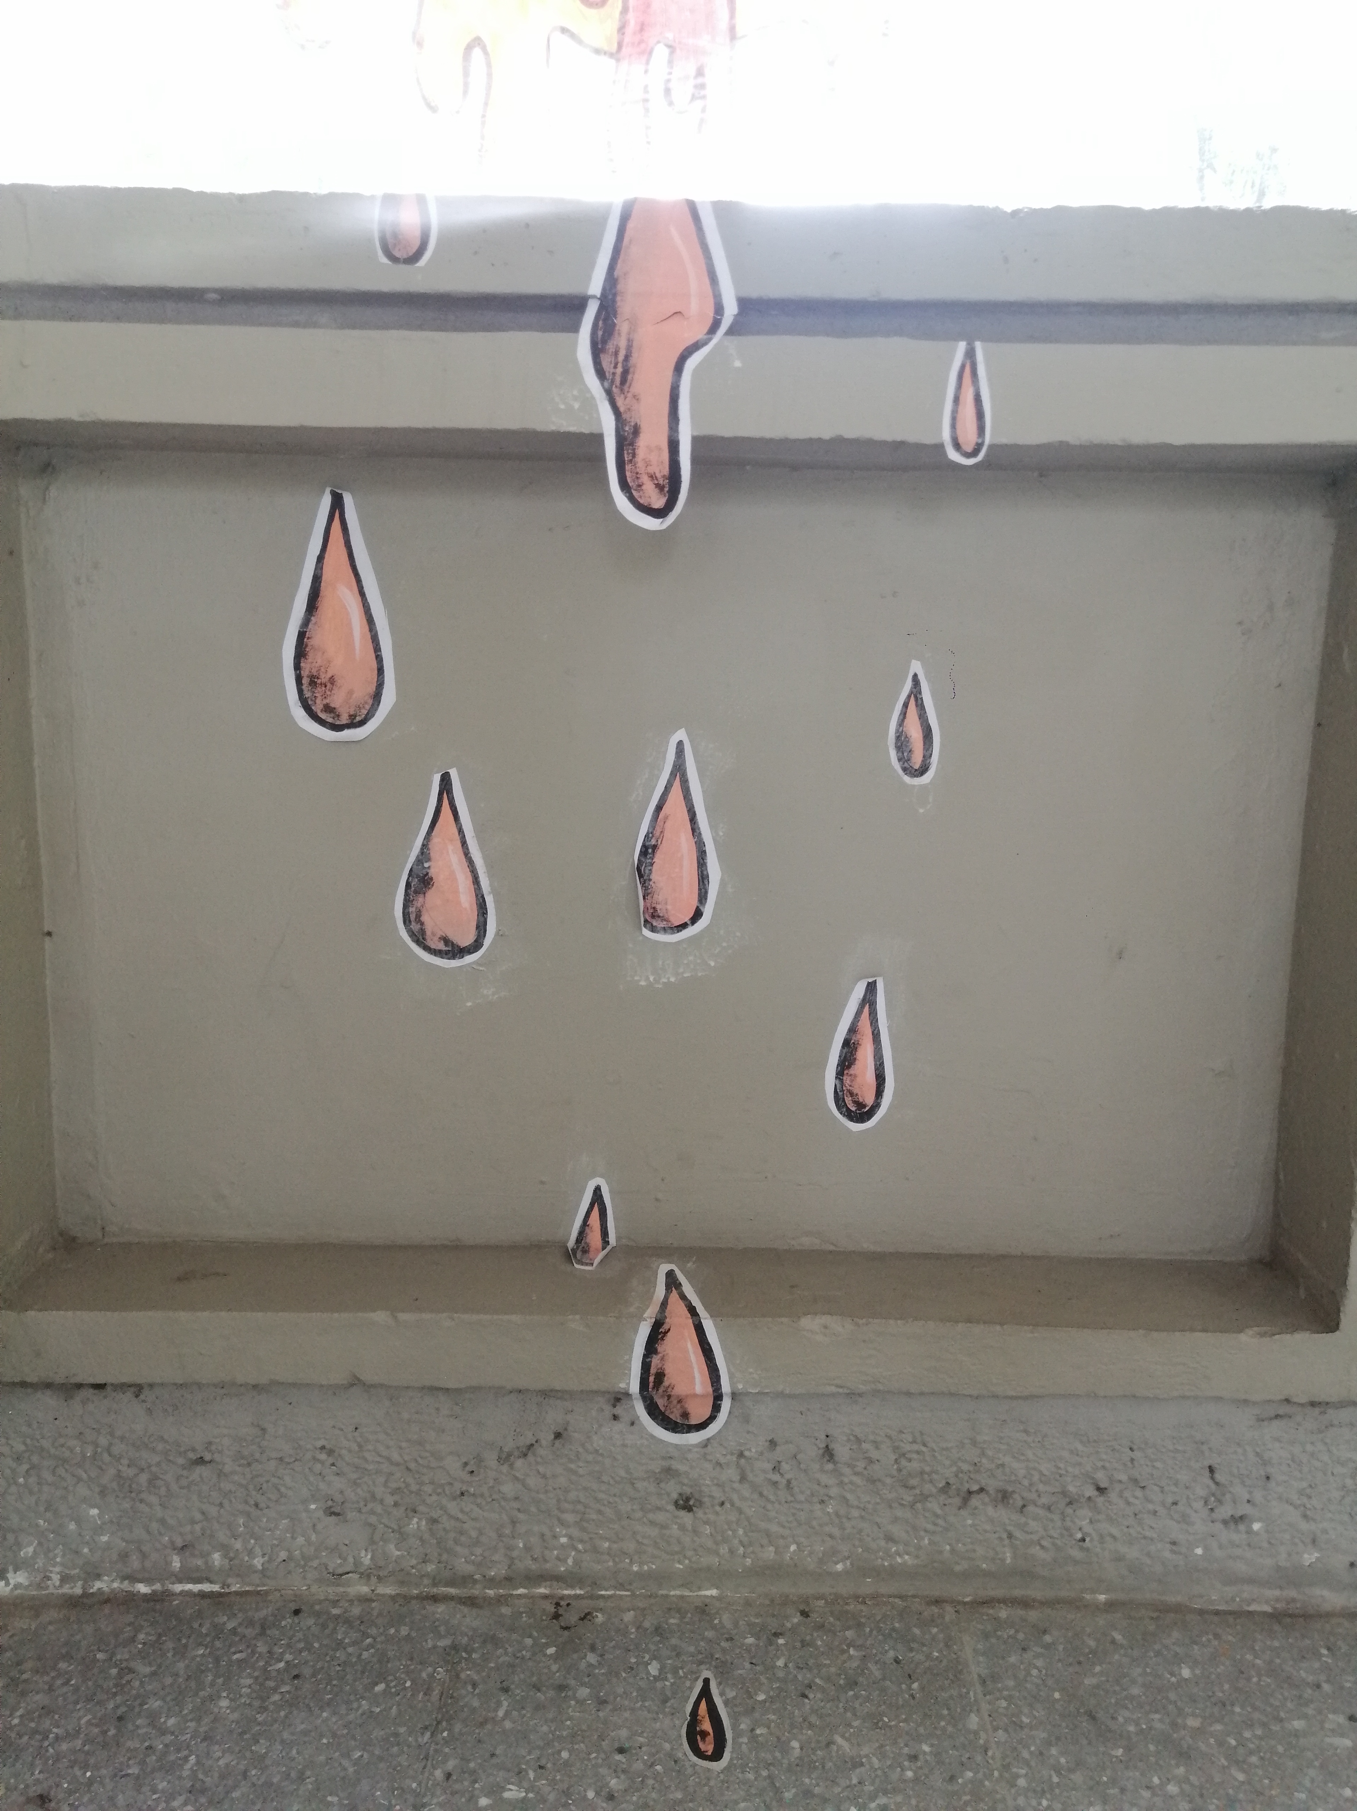
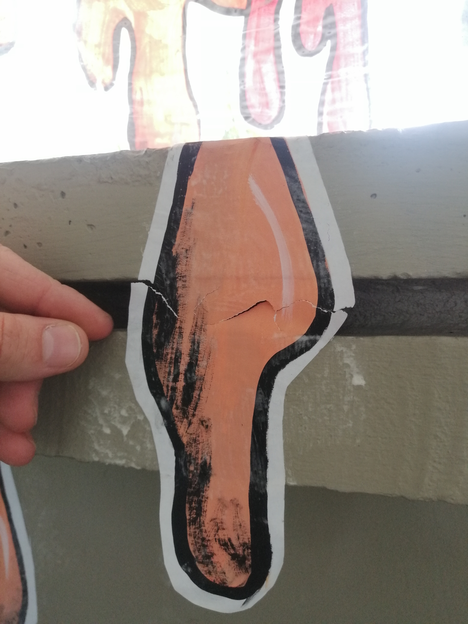

Slide 76
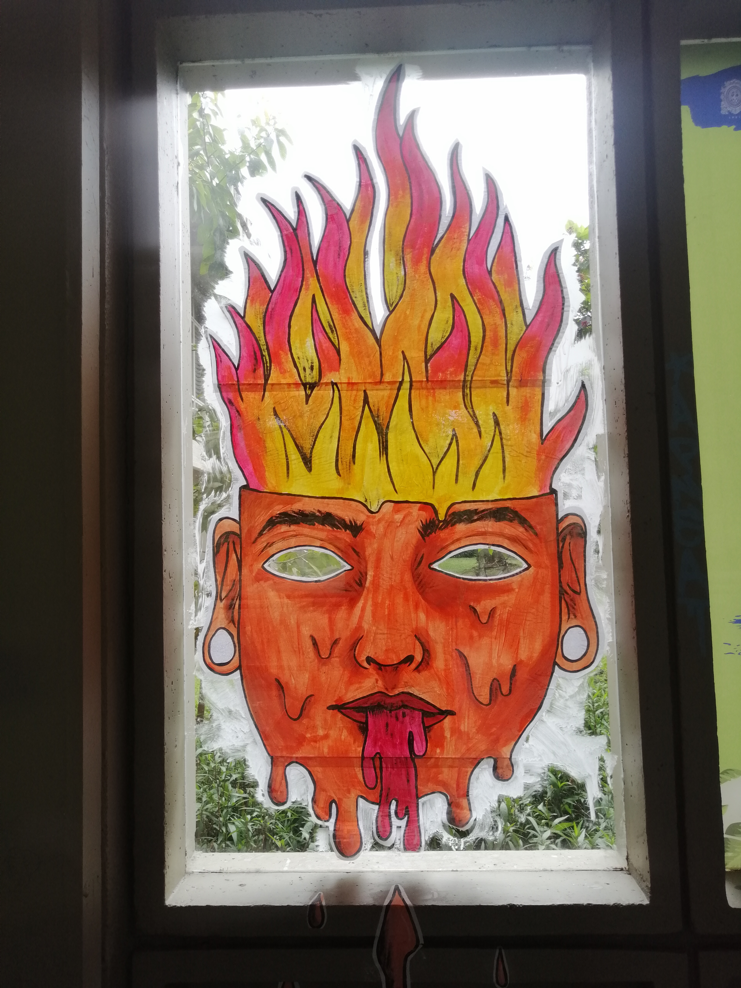

Slide 78
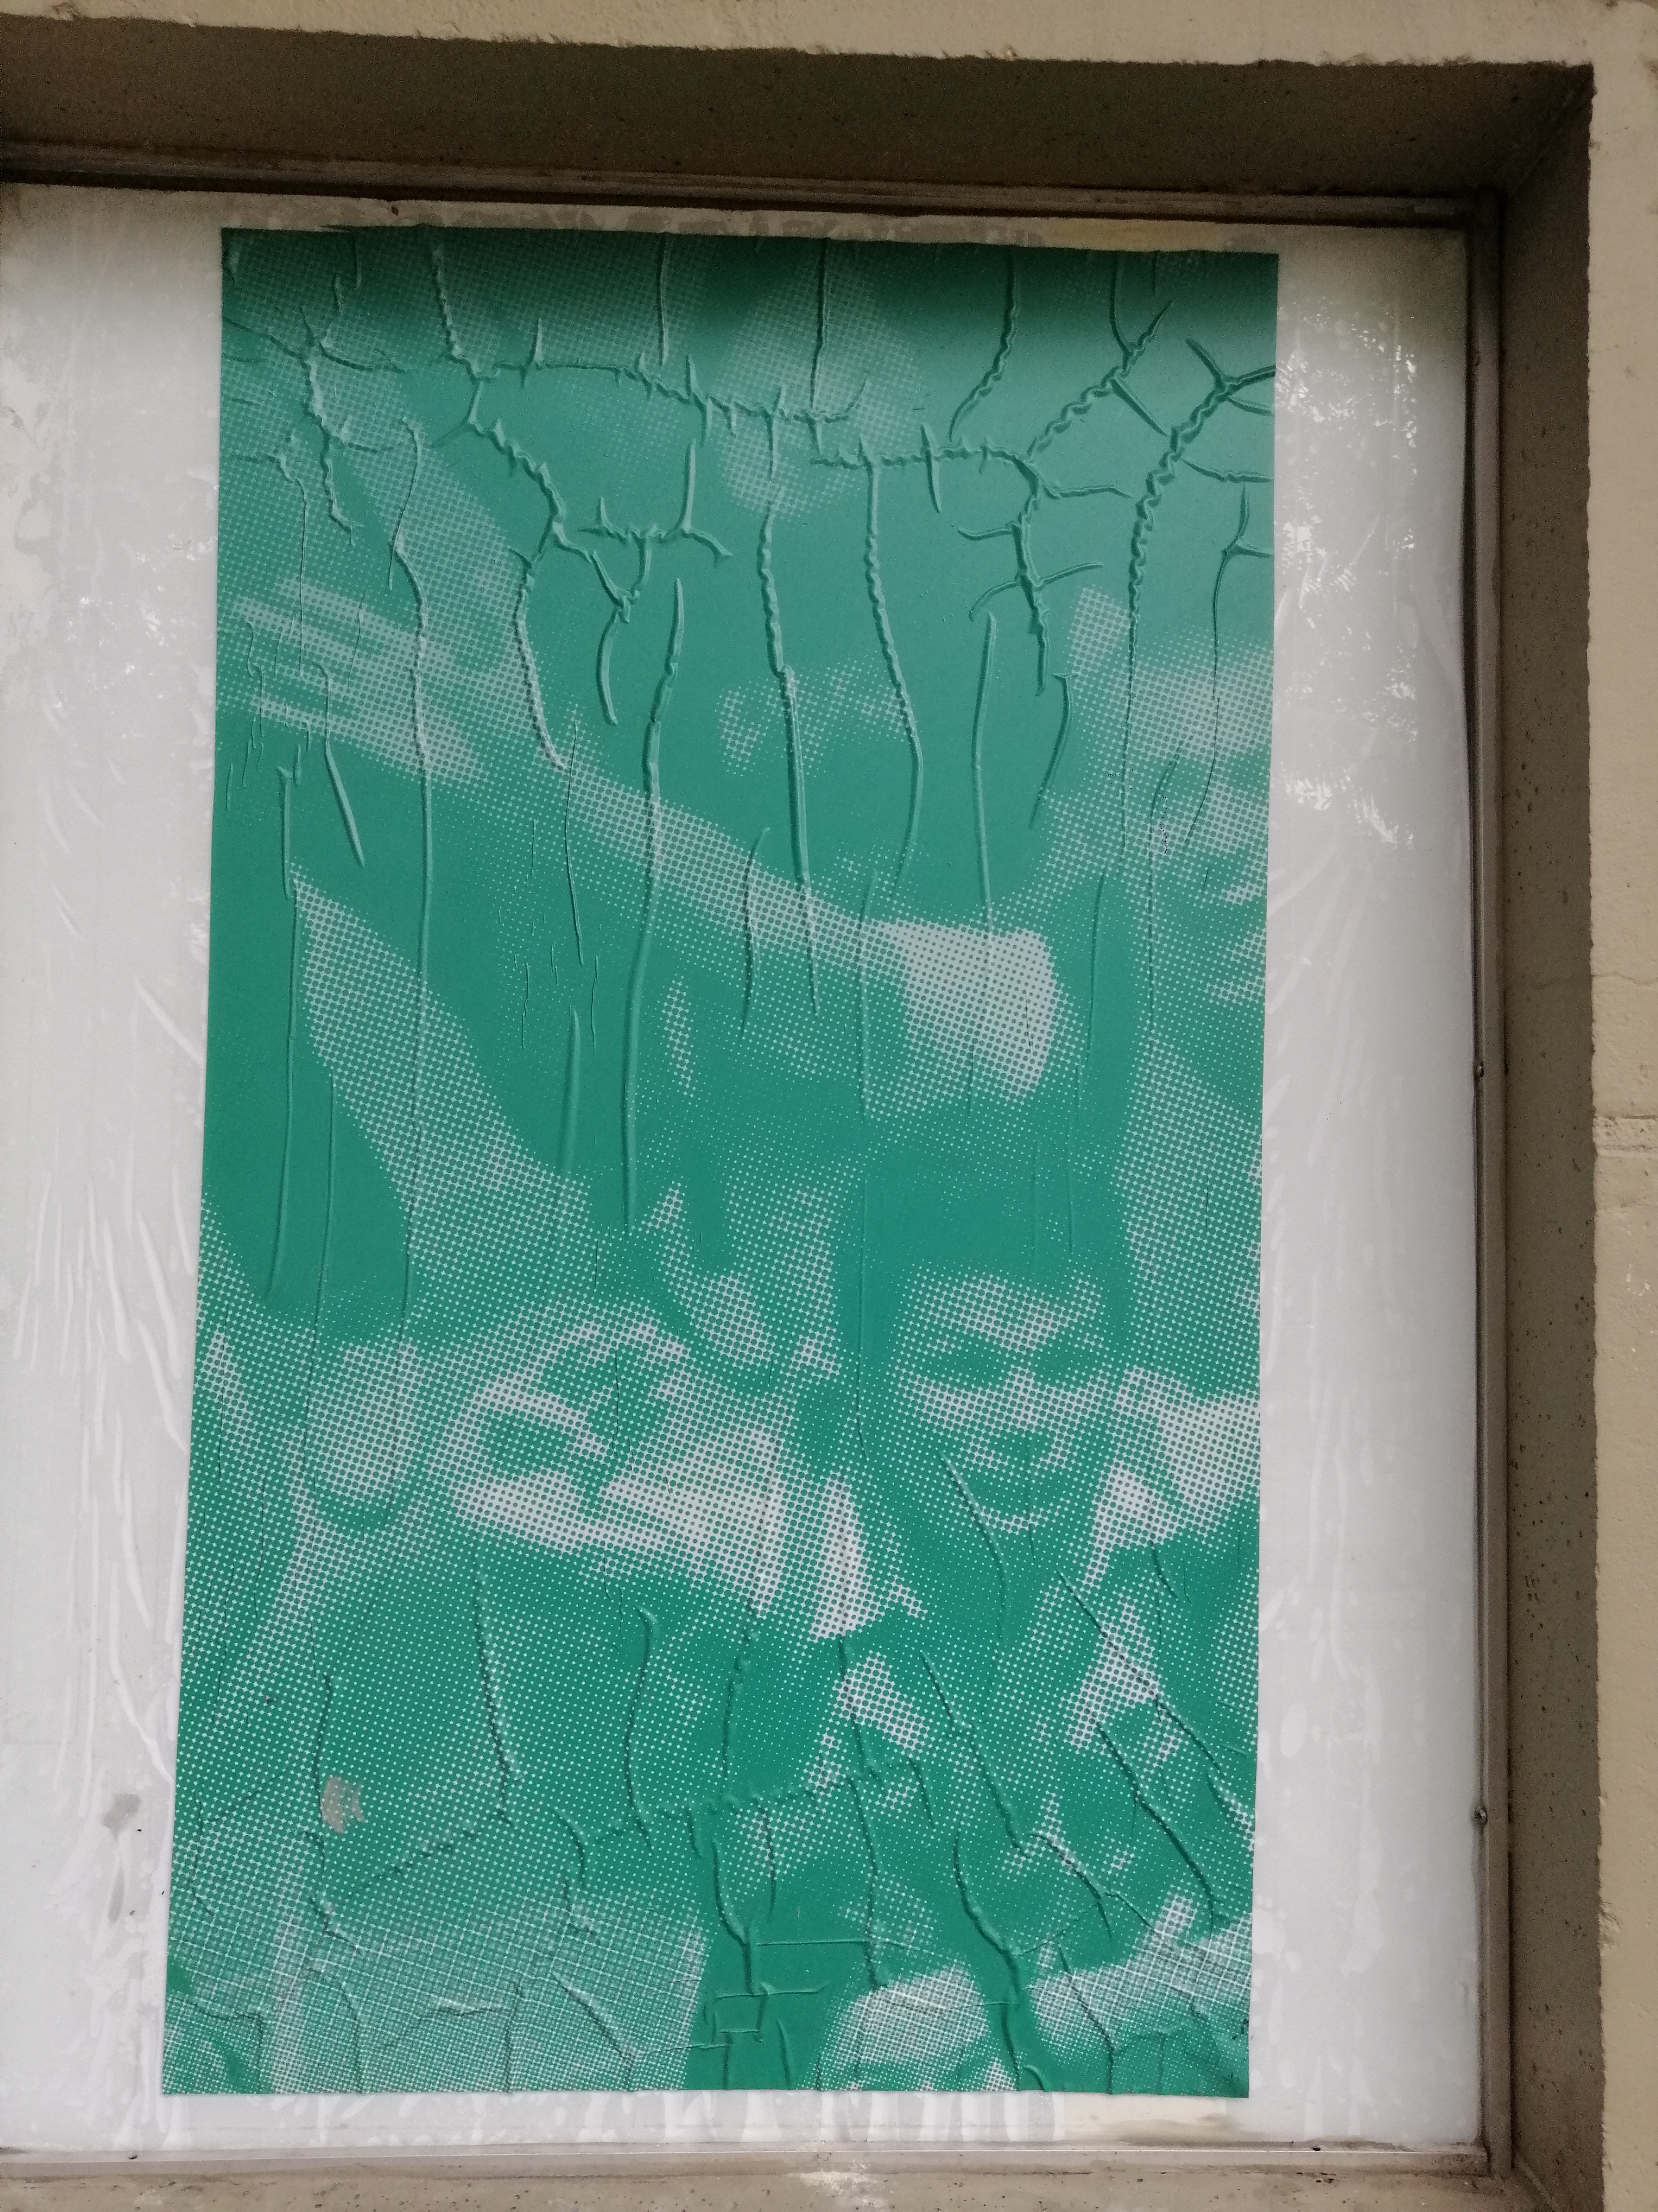

Slide 79
Fase 5
Socialización, resolución y sistematización de la encuesta de caracterización de cierre.
Análisis de lo sucedido a niveles cualitativos y cuantitativos con la ejecución del proyecto.
Fase 6
Socialización del proyecto entre institución aliada, comunidad y mediadores.
Redacción del informe final, memorias, análisis de resultados y difusión de resultados por los medios que se consideren pertinentes.

Slide 80
Nota: La metodología implementada durante cada encuentro con comunidad será registrada en cada planeación y anexada al informe final del proyecto junto con los Experienciarios de los mediadores.
El material visual de lo sucedido durante el desarrollo del proyecto, será entregado como soporte en el informe final.

Slide 81
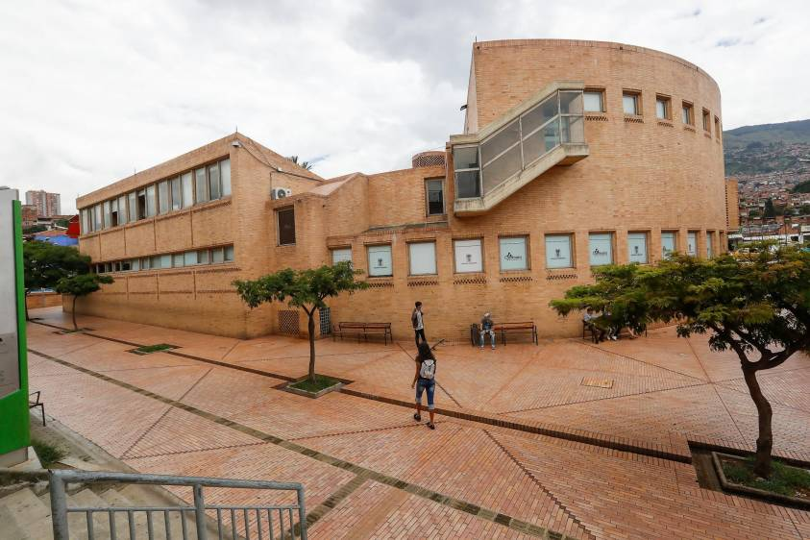
Instituciones que apoyan el proyecto
Centro de Desarrollo Cultural de Moravia

Slide 82
Y continúan
…Con la hermenéutica de la recuperación las MP adquieren sentido al generar las condiciones para que se dé un espacio público que contribuya a ver los problemas como cuestiones públicas, entrelazadas a los otros y a las cosas junto a las cuales convivimos. Con las MP se trataría de visualizar las relaciones de los problemas con las personas, las instituciones y las cosas u objetos que las rodean. Estos problemas implican a todos los que están inmersos en un mismo contexto convivencial y articula los problemas en un horizonte compartido. De lo que se trata es de partir de los problemas que emergen en la convivencia, y en tanto éstos pertenecen a todos los implicados… (2010, p. 26)

Slide 83
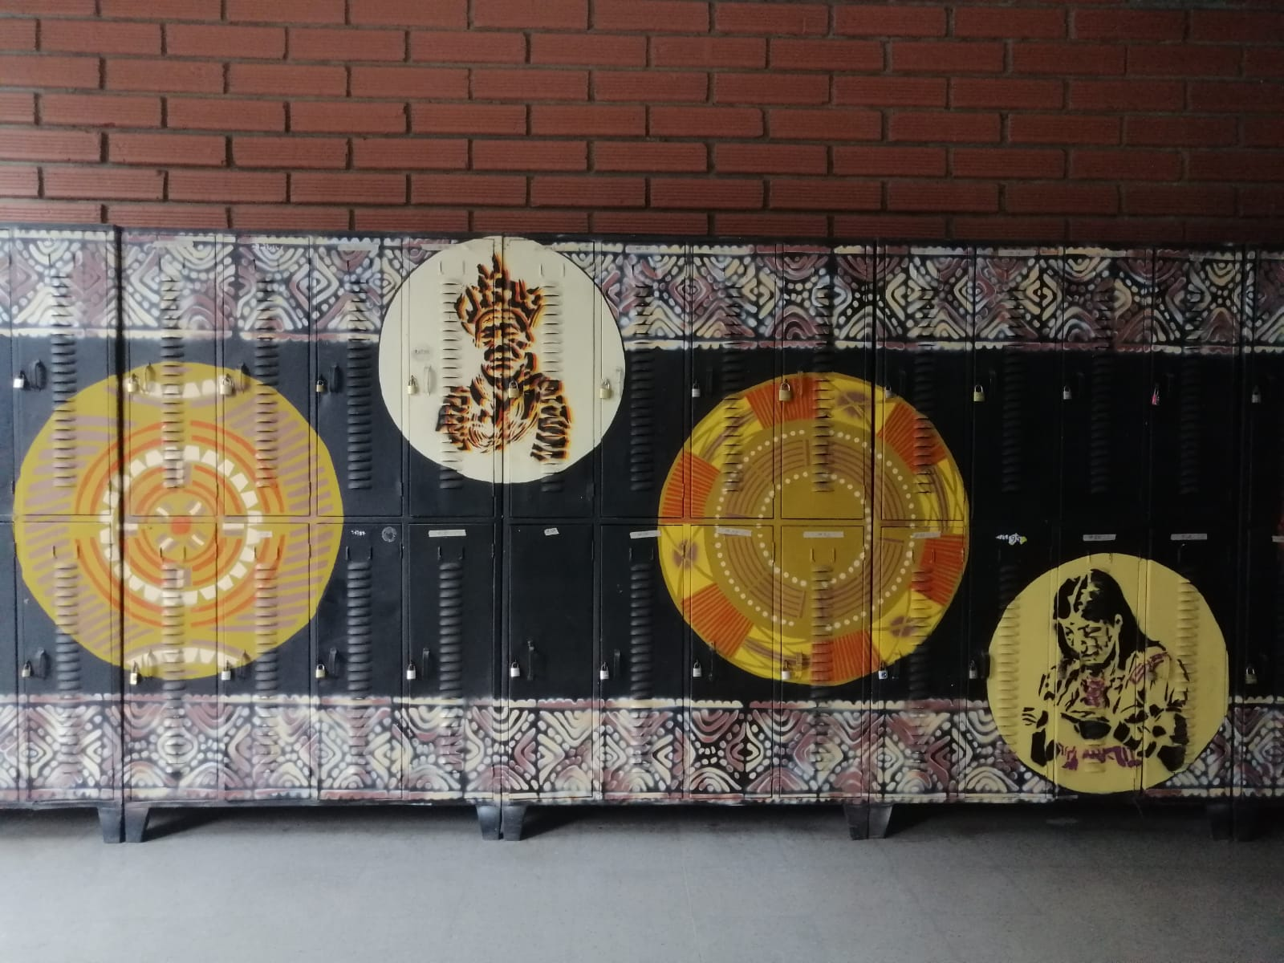

Slide 84
